Slide 1

Thëm puɔlä puaany
Notes:
Ɛn walɛ banɛ ruac kɛ kuic thëm puɔlä puaany kä Ɣo̱thtɛrɔlia.
Kä kɛ ŋuuni
Ɛŋu göörikɛ kɛ jɛ mɔ
Ɛ nɛy mi bi göörikɛ
Deri gua̱th romä la̱t idi
Ɛn walɛ bi gua̱th da̱ŋ 4 ti gɔw ŋa̱c kɛ kui thëm puɔlä puaany mään.

Slide 2
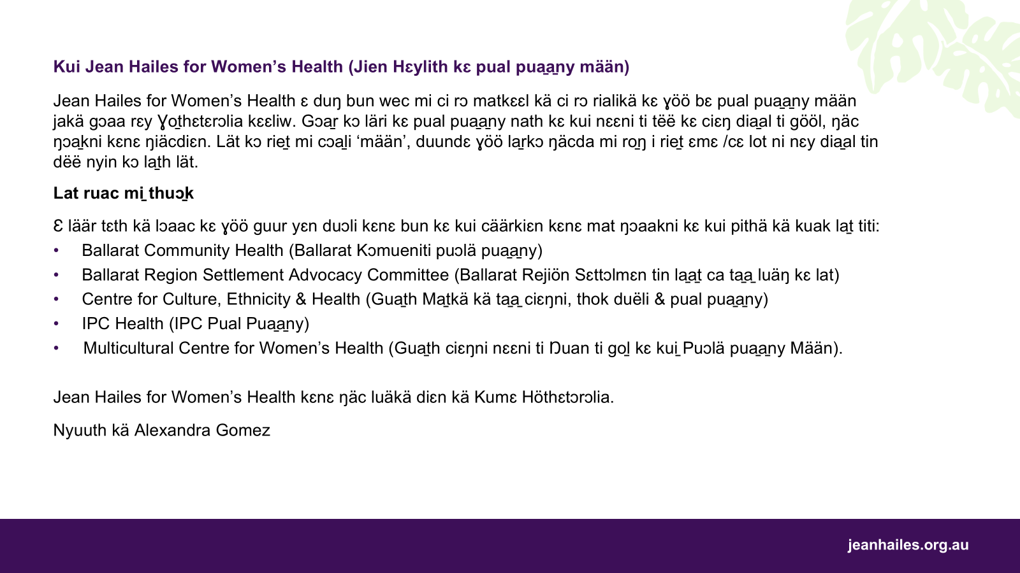

Slide 3
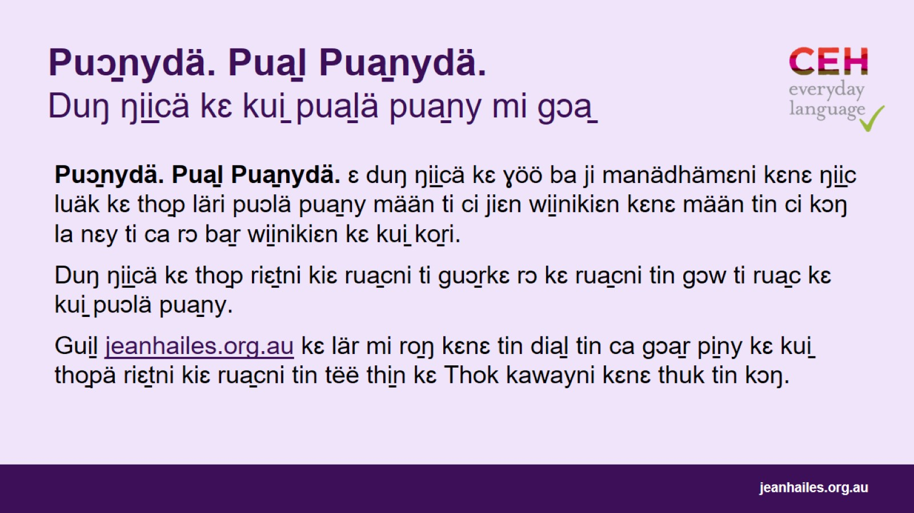
Puɔ̱nydä. Pua̱l Pua̱nydä. Duŋ ŋi̱i̱cä kɛ kui̱ pua̱lä pua̱ny mi gɔa̱
Notes:
Puɔ̱nydä. Pua̱l Pua̱nydä. ɛ duŋ ŋi̱i̱cä kɛ ɣöö ba ji manädhämɛni kɛnɛ ŋi̱i̱c luäk kɛ tho̱p läri puɔlä pua̱ny mään ti ci jiɛn wi̱cnikiɛn kɛnɛ mään tin ci kɔŋ la nɛy ti ca rɔ ba̱r wi̱cnikiɛn kɛ kui̱ ko̱ri. Comɛ naath bä kɛ ɣöö bi naath rua̱c kɛ mään kɛ kui̱ puɔlä pua̱nydiɛn.
Kɛn nyin ŋi̱i̱cä kiɛ kua̱k ŋi̱i̱cä kɛ tho̱p riɛ̱tni kiɛ rua̱cni ti guɔ̱r kɛ rɔ ti ca ja̱k ni kɛ kä diit kɛ kui̱ rua̱cni puɔ̱lä pua̱ny ti gɔw ɛlɔŋ, cëtkɛ min tëë cia̱ŋ kɛ pua̱l pua̱ny, cär lɔa̱c ti gɔw, gua̱th in ci da̱p cuɔŋ kiɛ pua̱l pua̱ny kɛ kui̱ tɔcä(luɔ̱m).
Gui̱l jeanhailes.org.au kɛ lär mi ro̱ŋ kɛnɛ tin dia̱l tin ca gɔa̱r pi̱ny kɛ kui̱ tho̱pä riɛ̱tni kiɛ rua̱cni tin tëë thi̱n kɛ Thok kawayni kɛnɛ thuk tin kɔŋ.

Slide 4
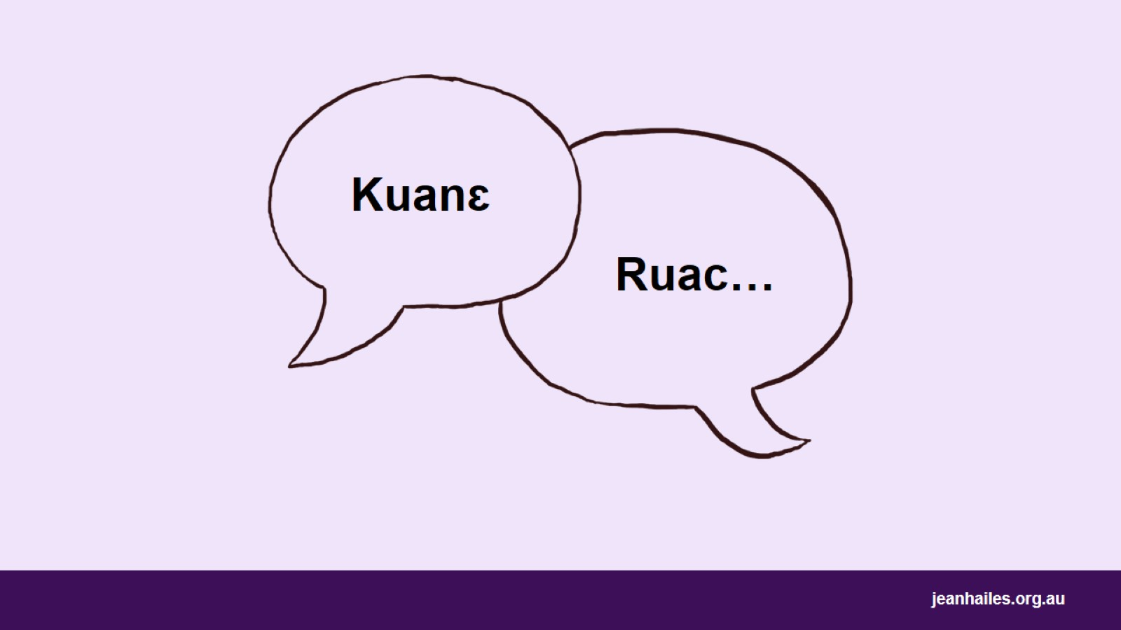
Kuanɛ
Notes:
Tuɔknɛ ŋi̱i̱c kɛ buɔn thiecni kɛ ɣöö de kɔn diaal ŋäcdan nyuak kɛ kui puɔlä puaany’ kɛnɛ ɣöö banɛ cär kɔn nyuak kɛ kui puɔlä puaany kɛnɛ jua̱th
Thiec in de ca̱a̱r*:
Juey ɛ ŋu? Ɛ winith bëë thinɔ? De nɛy diaal juey kɛ ka̱p?
Deri duɔr luäŋ kɛ la̱tni mi de juey pen ɣöö bɛ nath käp, cetkɛ juey mi jiääk mi cetkɛ liir?
Kä pual puaanydu gɔaaɛ kɛ ji?
Kä la nath pual puaanydiɛn ɛ tiit idi rɛy wecdun?
Ɛ ŋu mi luotdɛ ɛn ɣöö yop pual puaanydu?
Deri pual puaanydu yop idi?
Jin la we kä Kim kie luäk kim kärɔa kɛ ɣöö ti kɛ juey kie ti kɛ riɛk?
Te kɛ duɔr mi la la̱tdi ni tukädɛ ɛn ɣöö /ci de te juey?
Jin ŋäci jɛ ɛn ɣöö te ti deri la̱t kä de ji gaŋ kɛ ɣöö /ci de te juey?
*läär kä both: mɛk thiecni ti tɔt ti bi nath both kɛ ɣöö bikɛ ruac.

Slide 5
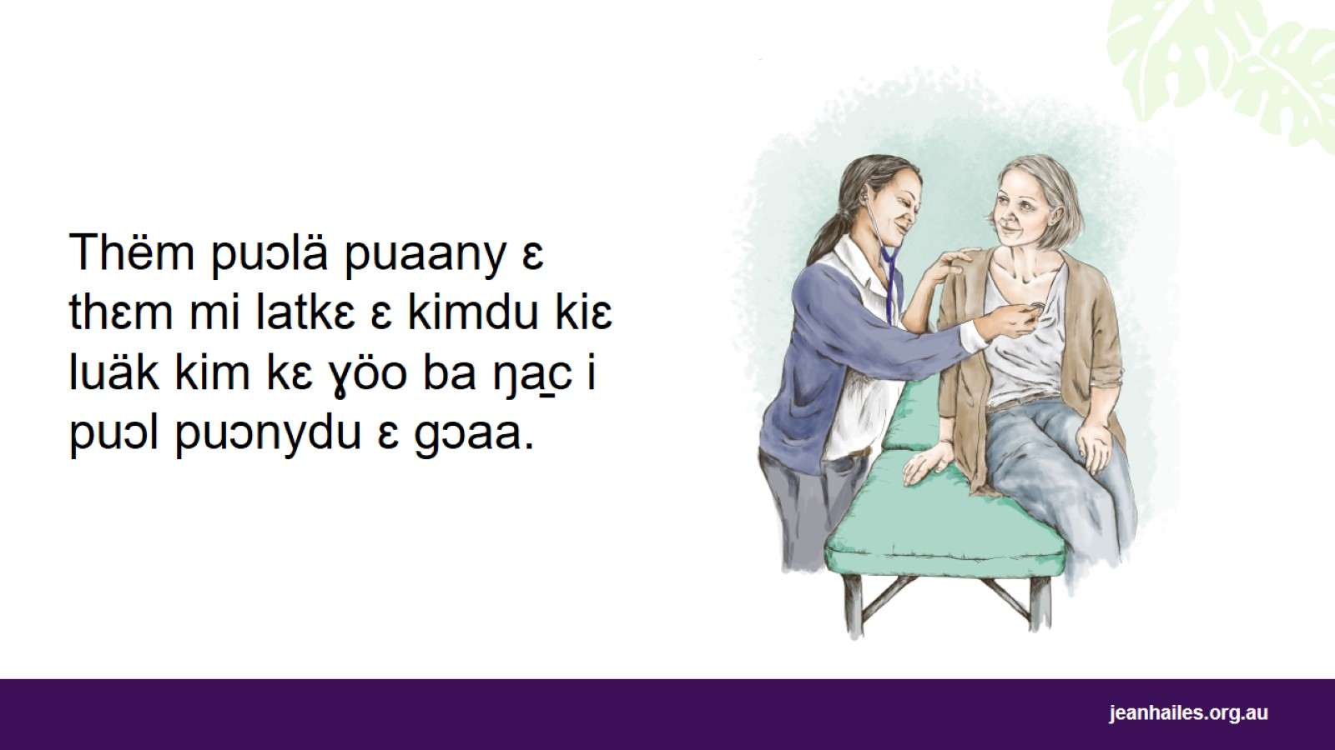
Notes:
Ɛ ŋu ɛn thëm puɔlä puaany?
Thëm puɔlä puaany ɛ mi ci kimdu kiɛ luäk kim ji thɛm gua̱th latdɛ kiɛ gua̱th pualä puaany. De ji thɛm ɛ kɛn, kɛ kuak thɛm kiɛ yiow thëm
Kimni kɛ tha̱a̱ŋ gua̱thni la ka cɔlkɛ i GP kiɛ kim in lät ti diaal.
Wanɛmɛ te luɔtni da̱ŋ bakɛl ti gɔw ti laarɛ ɛn ɣöö ɛ ŋu de pual puaanydu thɛm kɛ jɛ mɔ.
Ba ji thɛm kɛ ɣöö biɛ ŋa̱c i puɔl puɔnydu kä gɔaai
Bɛ ji lua̱kɛ kɛ ɣöö bi cieŋ ɛ gɔaa kɛ pual puanny kɛ gua̱th mi bäär
Bɛ ji lua̱k kɛ ɣöö ci juey ji bi mal käp ɛ we wä nhiam
Kɛ kuidu kɛ laari tin deri jek kɛ ɣöö deri cieŋ a gɔaa idi, cetkɛ min deri la̱t kɛ kui rienyni ciokni kɛnɛ kuän in deri cam.
Kɛ kuidu deri luäk duel wäl jek mi gööri jɛ
Jin deri kimdu kiɛ luäk kim thiec kɛ thiec ɛ guic ji mɔ kɛ kuic puɔlä puaanydu.

Slide 6
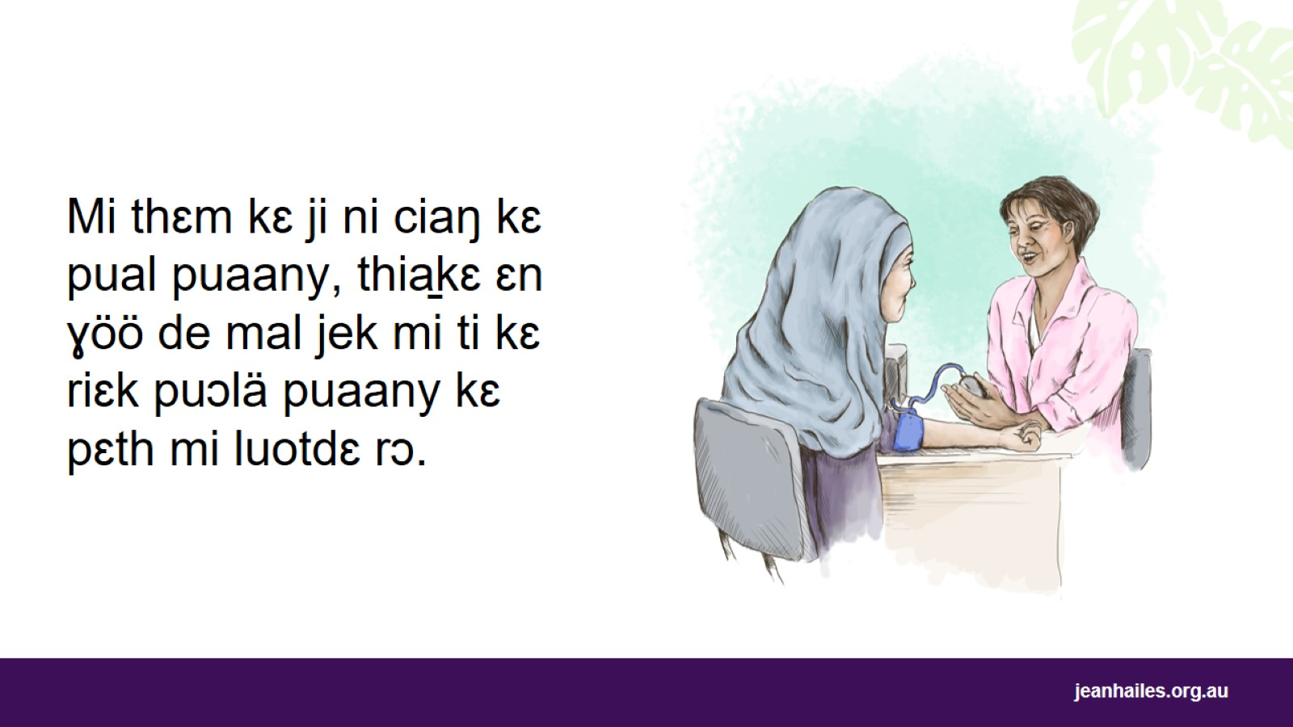
Notes:
De ɣä thɛm kä di kɛ kui them puɔlä puaanydä?
Gööri jɛ ɛn ɣöö bi te them pual puaany mi ba thɛm ɛ kimdu kiɛ luäk kim kä kɛl kɛ ruɔn. Deri mɛmɛ la̱t /cäŋ jeki rɔ i puɔl puɔnydu. Mi la thɛmkɛ ji ni ciaŋ kɛ kui puɔlä puaanydu, deri riɛk te rɛy puaanydu mal jek kɛ pɛth, ɛ ŋotdɛ kɛnɛ ni wä jiäkä.
Kɛ thɛm puɔlä puaany, bi kim kiɛ luäk kim ji thiec kɛ kuic:
/Ci kɔŋ te kɛ juey kiɛ ci wä duel wäl kiɛ te kɛ mi /ca kɔŋ lät kä ji duelwäl. Mɛmɛ cɔalɛ cäät kɛ duel wälu
Cäät kɛ duel wäl kɛ kui ji dhɔaru – muɔr, guur, dämuɔri kɛnɛ nyiemuɔri. Mi te nɛy kɔkiɛn rɛy dhɔaru kɛ juäth, de thëm puɔlä puaany ɛmɛ gɔaa kɛ gɔɔy mi diit ɛlɔŋ.
ɛ ŋu la cami mɔ, la rienyi ciöku kä di, kɛnɛ mi la määthi kɛ tap kiɛ ma̱a̱thi kɛ kɔaŋ.
Kä nɛy diaal la jekɛ ni thëm puɔlä puaany kɛlɔ?
Yey Jin gööri ɣöö ba ji thëm göli kɛ kui puɔlä puaanydu kiɛ ba ji them gua̱thni ti göl rɛy tëëkädu Mɛmɛ lotdɛ ni ɣöö de ti gööl tuɔk rɛy puaany kɛ runi ti gööl.
Kimdu kiɛ luäk kim bi kɛn ɛ la̱a̱r ji ɛn them mɔ gööri mɔ.

Slide 7
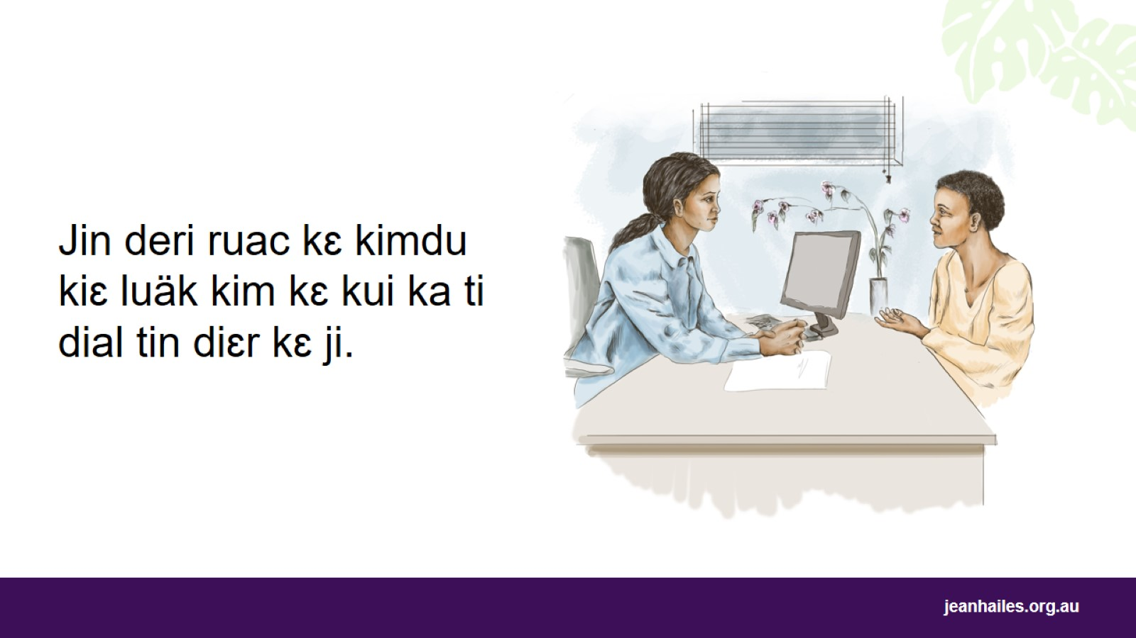
Notes:
Ɛ ŋu mi de wä lat kimdä kiɛ luäk kim kɛ kui kä ɣöo ba pual puɔaanydä wä thɛm?
Kä Ɣo̱thtɛrɔlia, Kimdu kiɛ luäk kim la kɛnɛ göör ɛn ɣöö jin deri ruac kɛ mɔ ŋɔɔŋ ji mɔ. Kimdu kiɛ luäk kim /ci kɛnɛ bi ŋa̱c mi ti kɛ riɛk /mi thilɛ duɔr mi ci laar.
Titi kɛ ti ŋuaan tin la latkɛ kä deri ruac kɛ kimdu kiɛ luäk kim kɛ kuidiɛn:
Te kɛ mi jeki ɛ bɛc rɛy puaanydu
Te kɛ mi la jeki bɛc mi wi̱i̱ cooni
Jeki puɔnydu tedi, te kɛ ram mi cia gaak kiɛ diɛɛri kɛ gua̱th mi bäär, kiɛ mi dɔŋ.
Cäät ji cieŋ, cetkɛ muɔr kiɛ guur mi ci kɔŋ te riɛk puɔlä puaany, cetkɛ riɛk lɔac, weth kiɛ jiëëk lɔaac
ɛ ŋu la cami mɔ, la rienyi ciöku kä di, kɛnɛ mi la määthi kɛ tap kiɛ ma̱a̱thi kɛ kɔaŋ.
Jin bä deri ruac kɛ kimdu kiɛ luäk kim kɛ kui thëm mi göör i deri la̱t kɛ thëm guec liirä min gööri.

Slide 8

Notes:
Kɛ thɛmni tin kiɛn te thinɔ kä Ɣo̱thtɛrɔlia ti gueckɛ liir?
Te kɛ thëmni da̱ŋ diɔk tin la gueckɛ liir kä mään
Thëm guec waath
Thëm guec thiin
Thëm guec cut thokcinä
Kɛn the’m titi luäkɛ kɛ ɣöö de juey mi jiäk mal jek, cetkɛ liir.
Mi ciɛ ŋa̱c kɛ pɛth i te kɛ juey, deri te kɛ baŋ kɛ ɣöö de jakä gɔaa.

Slide 9

Thëm guec waath ciëk
Notes:
Thëm kɛ kui ni tha̱a̱ŋ iiɛc ɛ wä piny.

Slide 10
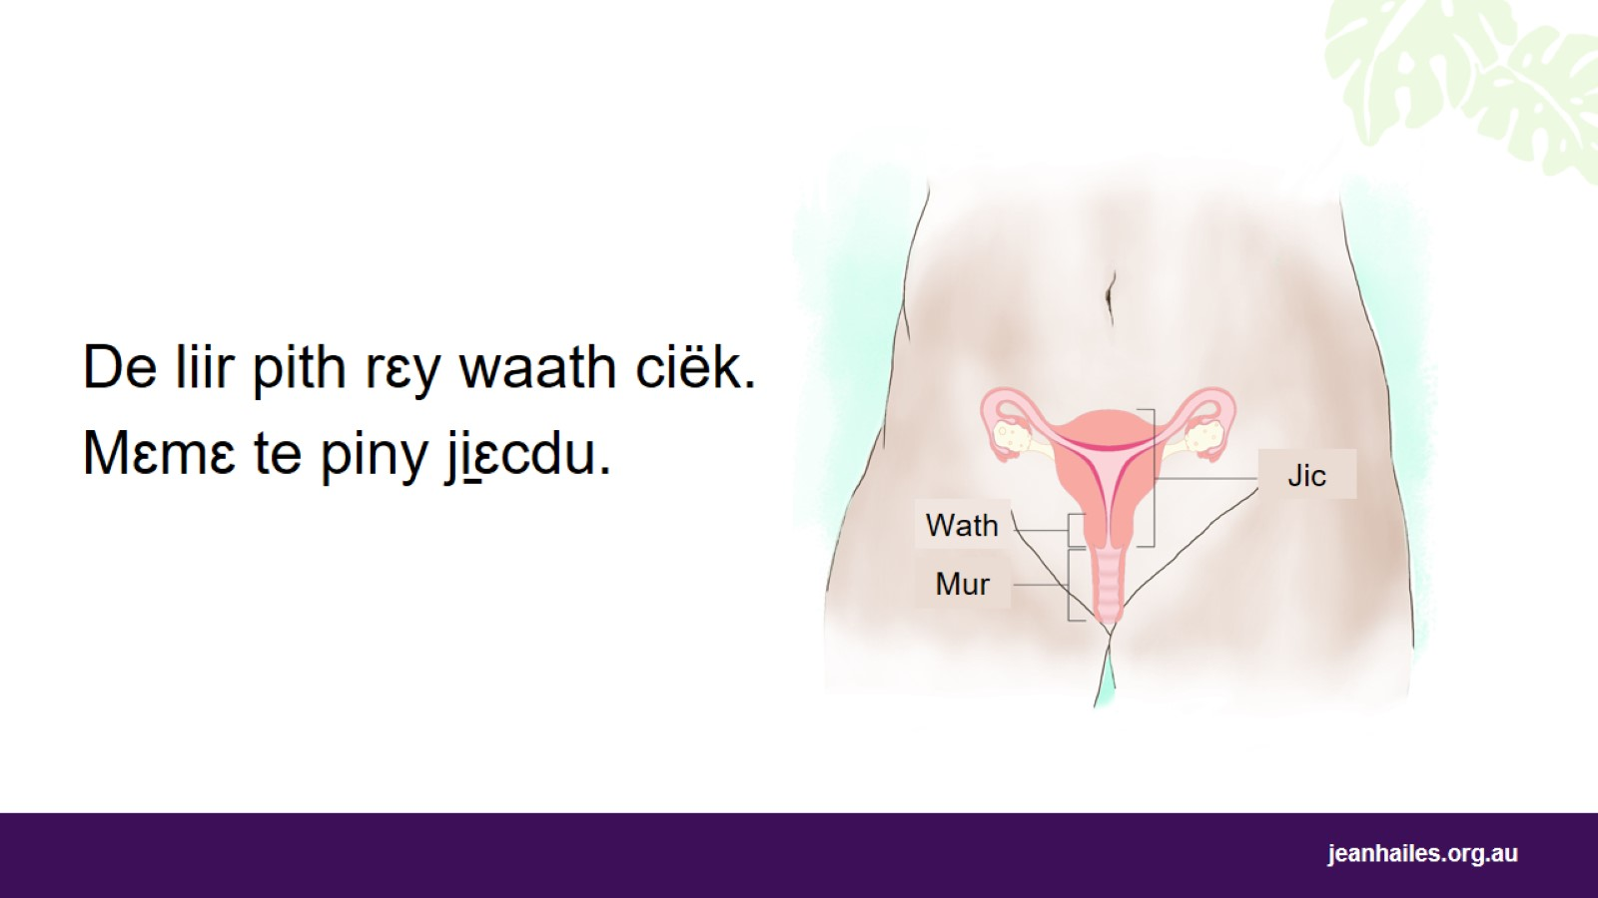
Notes:
Wath ciëk ɛ ŋu?*
Wath te reci wä jic.
Kä wath ciëk liirä ɛ ŋu?
Wath liirä, ɛ liir mi ci pith rɛy wath kä tha̱a̱ŋ jiɛc in te piny. Der mään te kɛ liir Ɛ liir kɛl mi thiäk thiääk mi de lua̱ŋ kɛ gaŋ. Thiäkɛ ɛn ɣöö de jakä gɔaa.
Kä liir waath ciëk ɛ ŋu la jɛ tuɔkɔ?
Tha̱a̱ŋ gua̱thni, min la liir ɛmɛ nööŋ ɛ bayrɔth mi cɔali HPV. HPV deriɛ jek (genitals) gua̱th mi wut kɛnɛ ciëk tɔ̱ɔ̱c. Tha̱a̱ŋ gua̱thni HPV derɛ liir nööŋ.
*Läär kä both: wer kä thurɛ.

Slide 11

Notes:
Thëm guec liir wath ciëk ɛ ŋu?
Thëm guec liir wath thiäkɛ kä de lät kɛ pɛth Deri rɔ jak kä wä them kɛ HPV, kɛ bayrɔth nööŋ liir.
Luäk kim kiɛ kim bɛ mi cäät ka̱n wathdu. Mɛmɛ ci bɛcdɛ bi jek bɛ naŋ ni thɛkɛn ti tɔt.
Deri them ɛmɛ luäŋ kɛ la̱tni jin kärɔadu. Mi gööri ɣöö biɛ la̱t kärɔadu, thiec kimdu kiɛ luäk kim kɛ kuidɛ.
Mi la thëm ɛmɛ ɛ la̱t ni ciaŋ, derɛ gɔaa kɛ ji kä derɛ gaŋ kɛ ɣöö ci liir wath bi jek.

Slide 12
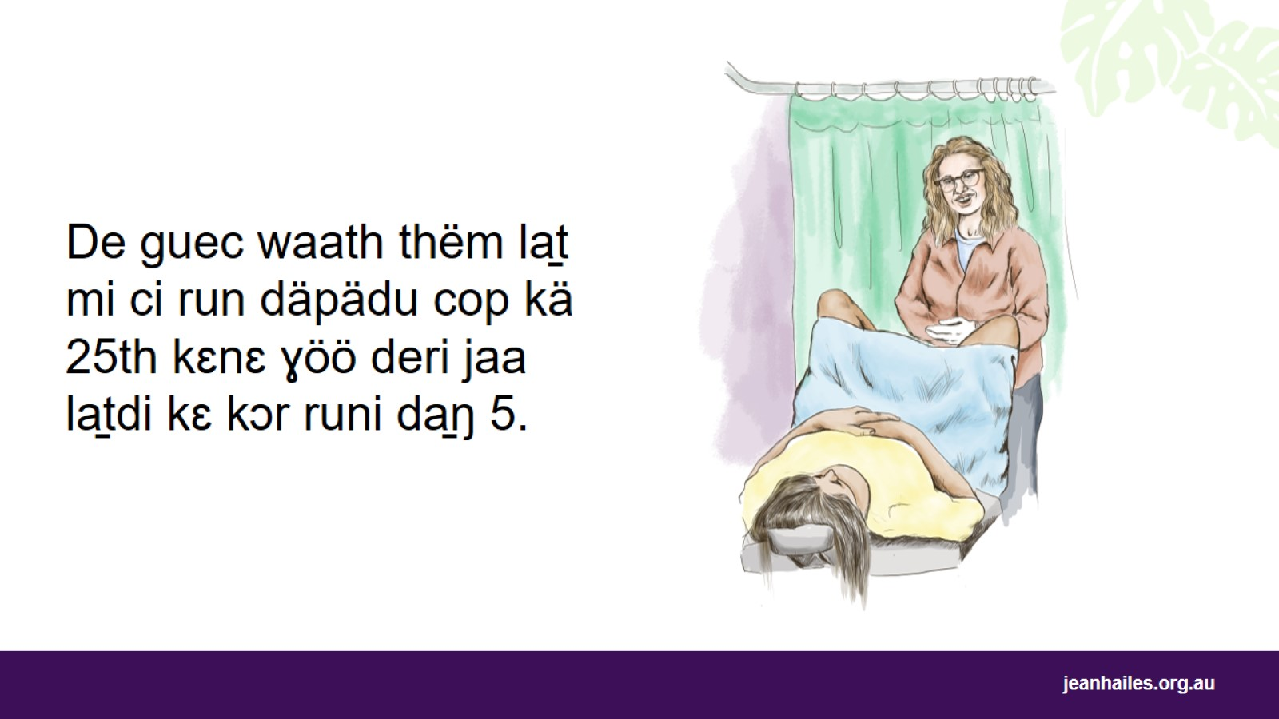
Notes:
Ɛ ney de thëm tok kɛ jɛ mɔ?
Mi ti kɛ runku kam runi ti 25 kɛnɛ 74, deriɛ göör ɛn ɣöö de ji ɛ thɛmkɛ kɛ liir wath them kɛ kɔr runi da̱ŋ 5. Mi ci gua̱th thɛmdu pal ruey, thiec kimdu kiɛ luäk kim.
Ɛ winith de thëm ɛmɛ la̱t thinɔ?*
Titi kɛ gua̱th da̱ŋ dhiec tin de kimdu kiɛ luäk kim ji jakä thin kɛ ɣöö ba ji wä thɛm.
Gua̱th in lät kim thi̱n
Gua̱th puɔlä puaany
Gua̱th puɔlä puaany mään
Gua̱th dhɔri tin
Gua̱th puɔlä puaany kɛ tɔc
*Läär kä both: mockɛ kɛ cäät kɛ guäth tin de mään wä thɛm thin.
Mi la thɛm kɛ ji kɛ them guec wath ciëk kɛ kɔr runi da̱ŋ 5 deri tëkdu kän.

Slide 13
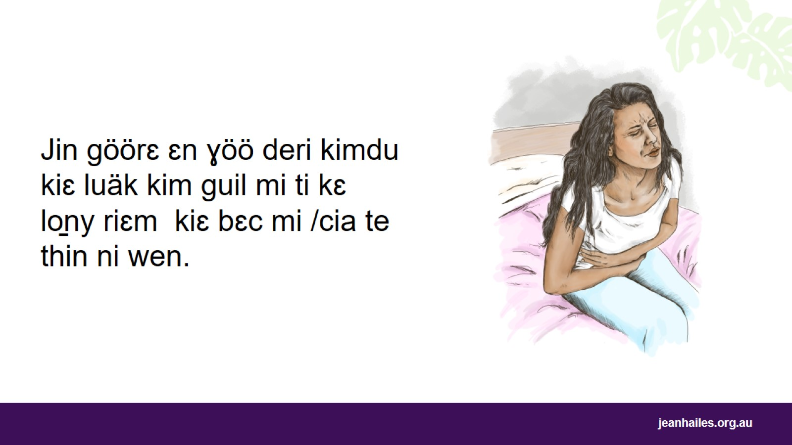
Notes:
Mi cä ŋa̱c i te kɛ mi jiäk mi tuɔk, /de liep amäni gua̱th in de kim kiɛ luäk kim wä guil kɛ jɛ?
Yey Mi te kɛ duɔr mi tuɔk rɛy puaanydu mi /ci te ji ni wen, cetkɛ
Lony riɛm
Mi te kɛ pi ti bä raar muru /ti cia te thin ni wen
Bɛc rɛy jiɛcdu
Bɛc kɛ kɔr mi cia tɔ̱ɔ̱c yɛnɛ cɔwdu.
Jin gööri ɣöö deri mal wä kä kimdu kiɛ luäk kim kɛ pɛth.

Slide 14

Thëm guec thiin
Notes:
Thëm min dee thɛm ni liir rɛy thiinku.

Slide 15
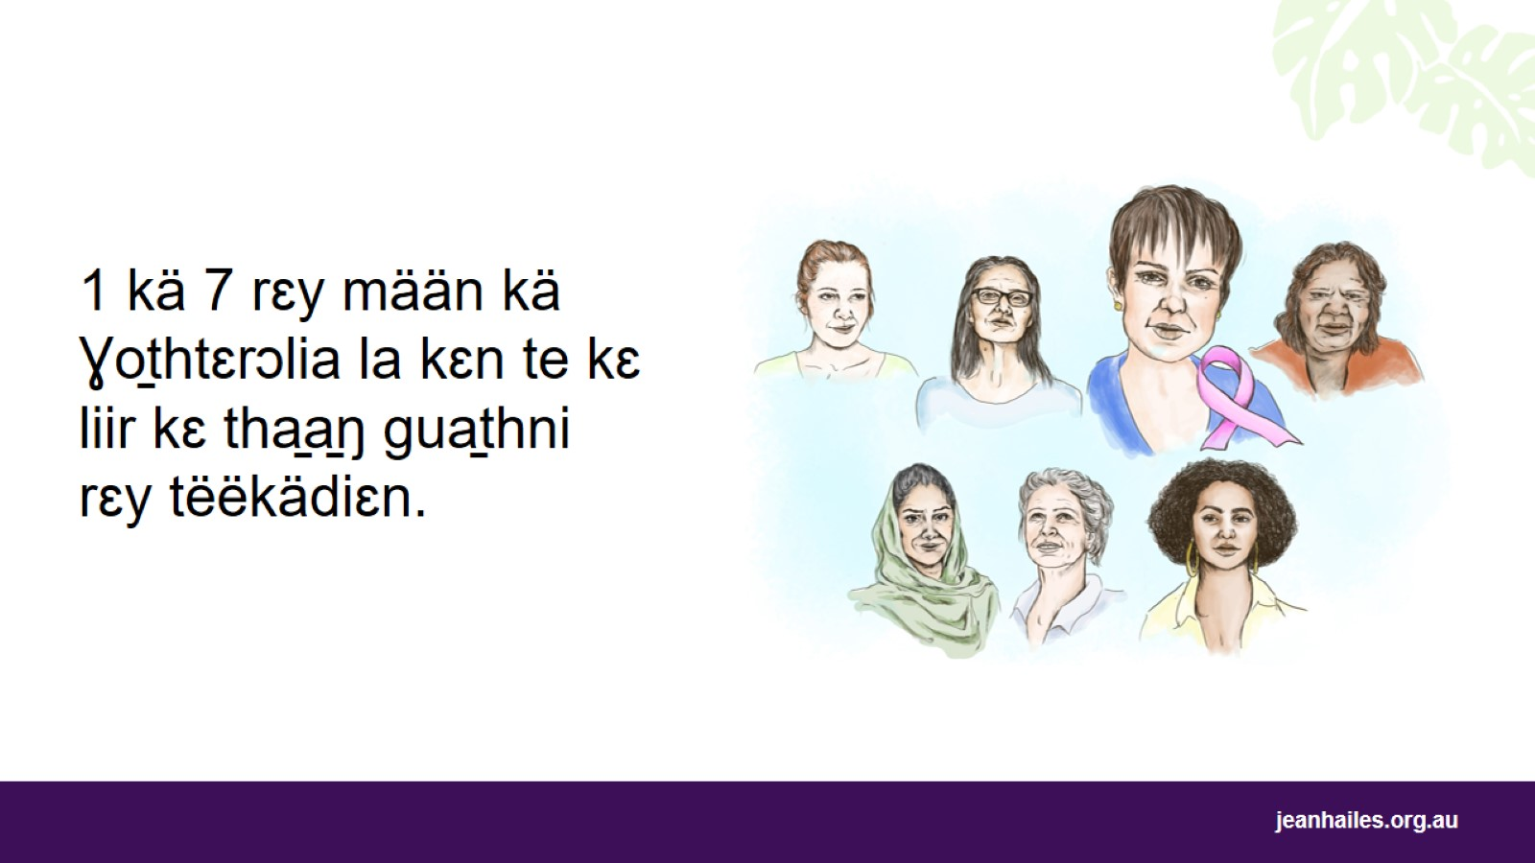
Notes:
Ɛŋu ɛn liir thiin?
Liir thiin ɛ liir mi la te rɛy thiin. Ɛ liir mi la te kɛ mään dial kä Ɣo̱thtɛrɔlia kä pekɛ ruɔn mi de pith kɛ jɛ.
Ciëk 1 rɛy mään 7 kä Ɣo̱thtɛrɔlia derɛ te kɛ liir thiin tha̱a̱ŋ gua̱thni rɛy tëëkädiɛn.
Ɛŋu gɔaa kɛ jɛ mɔ ɛn ɣo̱o̱ derɛ mal ŋa̱c i ti kɛ liir thiin?
Mi ciɛ mal jek I te kɛ liir thiin, deri te kɛ baŋ kɛ ɣöö de jakä gɔaa. Ba mi tɔt kɛnɛ ɣöö te kɛ dup ti ŋuaan ti de jakä gɔaa.

Slide 16
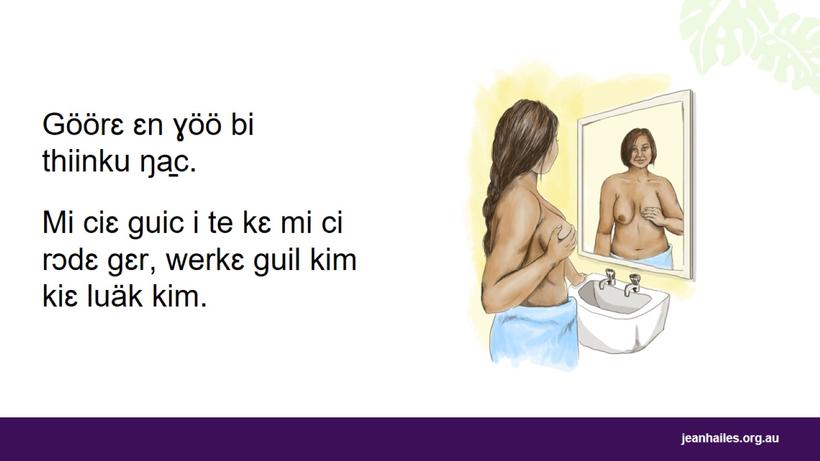
Notes:
Jin gööri ɣöö bi thiinku ŋa̱c a gɔaa kɛ kui ɛmɔ guicni mi te kɛ mi ci rɔ gɛr kä kɛn diaal.
Ɛŋu mi göörä i bä ŋa̱c kɛ kui thiinkä?
Gɔaaɛ ɛn ɣöö deri thiinku guic kɛ neen kɛnɛ ɣöö biɛ cu ŋa̱c.
Kä kɛn dekɛ guic idi
Ta̱a̱diɛn, pekdiɛn kɛnɛ biɛliɛn
Deri puɔnydu jek idi
Gɛr in tuɔr rɛy thiin /ciɛ liir te thiin ɔ kärɔa
Duundɛ ɣöö mi te kɛ mi ci rɔdɛ gɛr mi ci ŋa̱c, bi kimdu kiɛ luäk kim dhil yik guil kɛ pɛth.

Slide 17
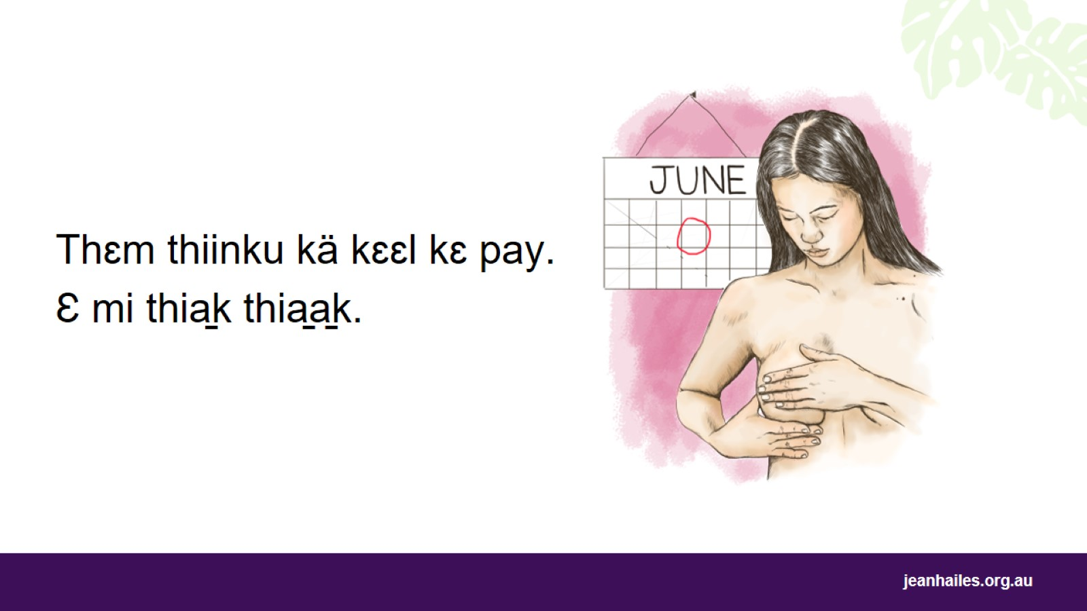
Notes:
Duɔp kɛl in deri ŋa̱c ɣöö te kɛ mi gɛr rɔ kä thiinku ɛ ɣöö deri thiinku thɛm kɛ pay.
De thiinkä kulɛ thɛm idi?
Kɛ kɔr path guic thiinku ta̱a̱diɛn, biɛliɛn kɛnɛ di̱tdiɛn.
Gɔaaɛ ɛlɔŋ ɛn ɣöö deri thiiku guic kɛ kɔr ni̱ni̱ ti tɔt kɛ kɔr bathdu (lony riɛm) Lapni läär ɛ lathi kä telepondu kiɛ cäŋ in bi thɛm thiinku kɛ jɛ gua̱thɔ kɛl rɛy päthni diaal.
Thiap thiinku kɛ tetdu, mi te puɔkä, kiɛ ci tɔc tarä, ɛ yiet la tey ric ricä.
Guicni mi te kɛ duɔr mi ci tuuny kɛnɛ mi te kɛ mi ci rɔ gɛr kä gɔp, ŋuät, kiɛ mi dɛ̈ɛ̈r, bɛc kiɛ mi ben raar.
Lät ni jɛ a gɔaa ɛn ɣöö biɛ jek i ci gua̱th thiin kɛ kɛɛliw thiap ɛ tuɔkɛ ni petku ɛ wä ji̱i̱du kɛnɛ thar rɔa̱thniku.
Deri kimdu kiɛ luäk kim thiec kɛ ɣöö de ji nyuɔth ɣöö deri think them idi.
Thilɛ duɔp mi cuɔŋ kiɛ mi jiäk mi deri thiap ni thiinku. Göör duɔp mi gɔaa ɛ lot rɔ I de la̱t kɛ ji mɔ kä la̱t ni jɛ ni ciaŋ.

Slide 18
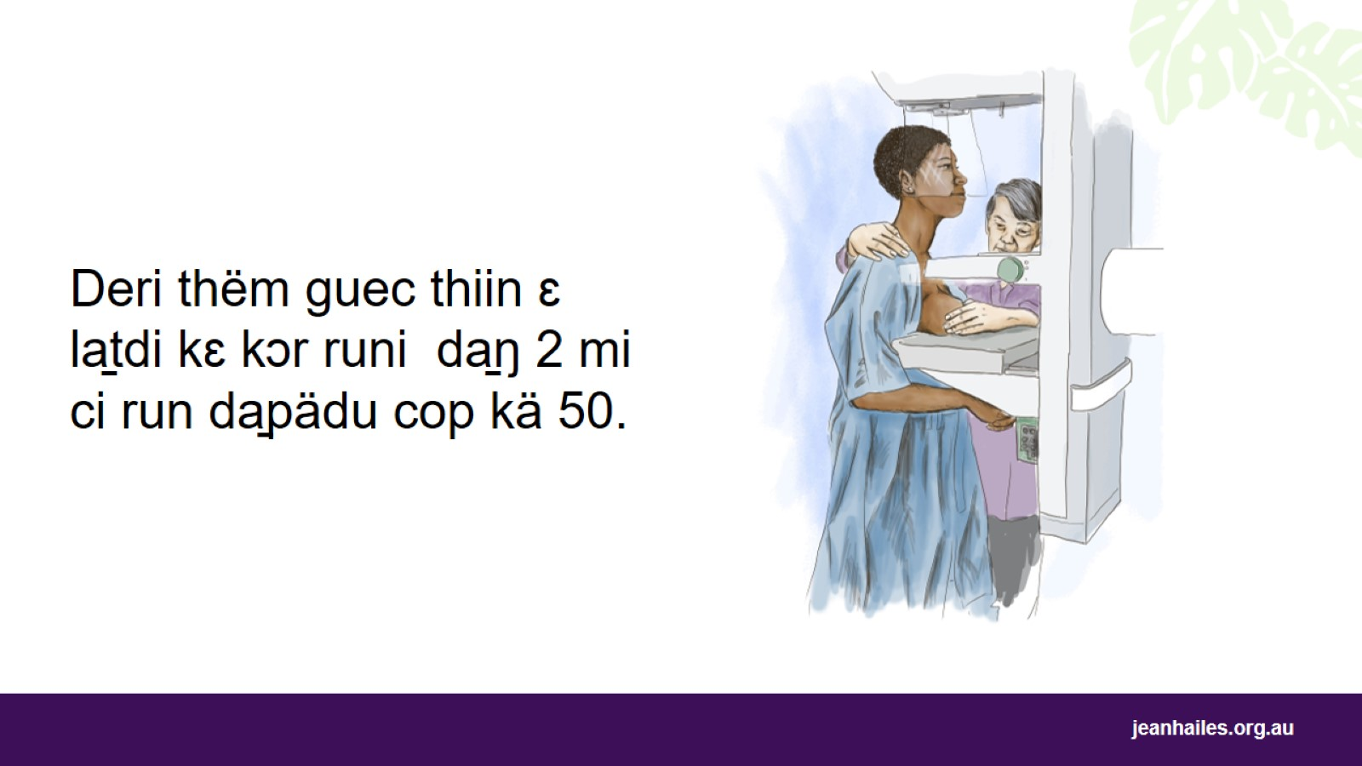
Notes:
Duɔp in dɔdiɛn min deri ŋäc gɛr rɛy thiinku ɛ ɣöö de ji thɛm kɛ kɔr runi da̱ŋ rɛw.
Ɛ ŋu ɛn guec thiin?
Guec thiin ɛ mɛmɔgɛrɛm mi guic liir kä thiin Mɛmɔgɛrɛm ɛ thurɛ mi te rɛy thiinku La nyuuthɛ duɔr mi tɔt mi ci rɔ gɛr mi /ci de ŋäc kiɛ ci kimdu kiɛ luäk kim jɛ de luäŋ kɛ nen.
Ɛ ney de te kɛ mɛmɔgɛrɛm?
Mi ti kɛ run ti 50-74 di̱tdä, deri te kɛ mɛmɔgɛrɛm kɛ kɔr runi da̱ŋ 2. Guec thiin kä Ɣo̱thtɛrɔlia lät titi baaŋ /mi thil ɛji mi nyoth juey thiin
Mi ti kɛ run 40-49 kie bäli run ti 74 di̱tdä, deri mɛk mi gööri i mɛmɔgɛrɛm
Mi ti piny runni 40, de kimdu ji thiec I te mɛmɔgɛrɛm mi diewɛ jɛ I göör kɛl, kiɛ mi te kɛ ram kɛl ka ji gɔaalu mi te kɛ liir thiin.
Mɛmɔgɛrɛm de lät kärɔa ɛ ram mi te kɛ run ti 35 dieth.
De cäŋ rialikä idi kɛ ɣöö de thiinkä wa guic?
Kɛ ɣöö ba ruac mat lat kɛ guec thiinku, yɔt GuecThiin kä Ɣo̱thtɛrɔlia kɛ 132050. Ɛn telepon ɛmɛ bɛ ji wä jakä jek kɛ la̱t GuecThiin gua̱th in cieŋi thin.
Deri mat ruac lät mi ci wä kä www.breastscreen.org.au
Gööri luɔc thuɔk?
Mi gööri luɔc thuɔk, yɔtni lät luɔt ruac kɛnɛ luɔc thok inkä (TIS National) kɛ 131 450 kä ba ji thiec kɛ ɣöö ba ji jakä jek kɛ la̱t GuecThiin rɛy wecdun.

Slide 19
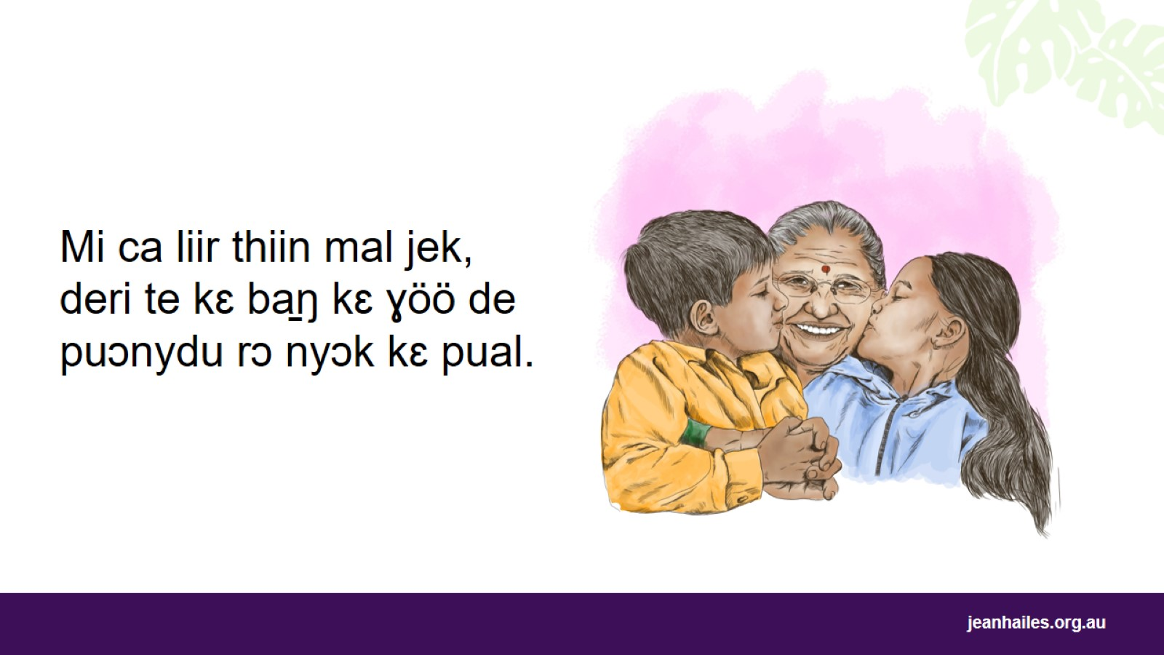
Notes:
Ɛŋu gɔaa kɛ ɣöö de thinku guec ɔ?
Guec thiin ni ciaŋ malɛ liiri ti ŋuaan jek kä gaŋɛ li̱th
Mi ca liir thiin mal jek, la kuiyɛ kä la jɛ ɛ luäŋkɛ kɛ pɛth
Luäk ɛmɛ jakɛ ji i bi te kɛ pual puaany kä mocɛ ji tɛth lɔcdu yɛnɛ ji gɔaalu.
Mi te kɛ mi ci jek gɛɛr rɔdɛ rɛy thiinku, wer kɛ̈ kimdu kɛnɛ luäk kim kɛ pɛth.

Slide 20

Thëm Guec thokcinä kɛ liir
Notes:
Ɛ thɛm mi guic liir rɛy cooniku.

Slide 21
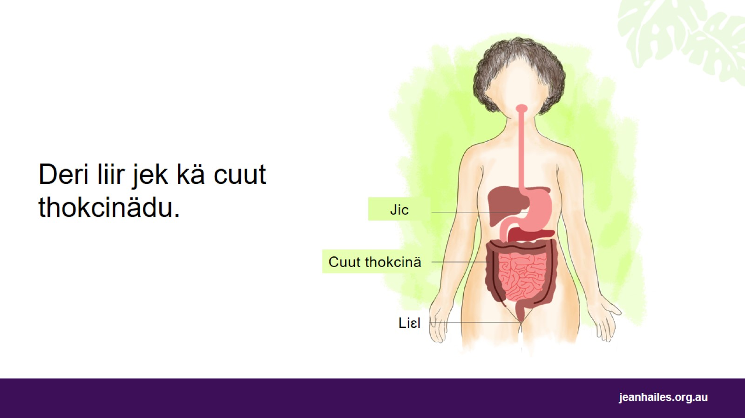
Notes:
Ɛ ŋu ɛn Cuut thokcinä?
Cuut thokcinä a tha̱a̱ŋ puaany min te jic* Cuut thokcinä ɛ mi ɣöŋ jicdɛ la naŋɛ kuän jicdu ɛ wä liɛlu , gua̱th mi wi̱i̱ dɔɔr.
Ɛ ŋu ɛn liir cuut thokcinä?
Liir cuut thokcinä ɛ liir mi bɛc rɛy cuut thokcinädu. Ɛ liir mi te kä Ɣo̱thtɛrɔlia kä thiäkɛ de mal luäŋ ɛ bɛ gɔaa mi ca mal jek.
Thëm guec ɛ jɛn duɔp mi gɔaa mi de mal jek liir cuut thokcinä.
*läär kä both: nyuuth nikɛ thurɛ kɛ ɣöö bikɛ la̱t ta̱a̱ kä tin te jic.

Slide 22
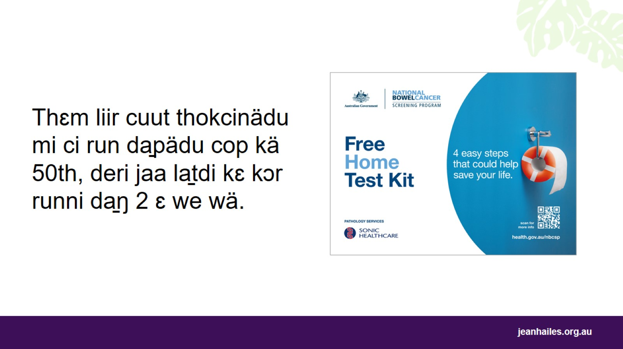
Notes:
Kä thëm guec cuut thokcinä ɛ ŋu?
Thëm guec cuut thokcinä ɛ them mi guic ni ciethdu, mi te kɛ mi nyoth jɛ i te liir cuut thokcinä
Thëm ɛmɛ la jakɛ jɛ kä ji cieŋ kä thiäkɛ kɛ ɣöo biɛ la̱t.
Ɛ ney de göörɔ i de ɣä thɛm kɛ liir guec cuut thokcinä?
Gööri jɛ de ji thɛm mi ti kɛ run ti 50. Göör ɣöö deri jɛ la̱t kɛ kɔr run ni da̱ŋ 2 amäni mi ci cop kä run ti 74.

Slide 23
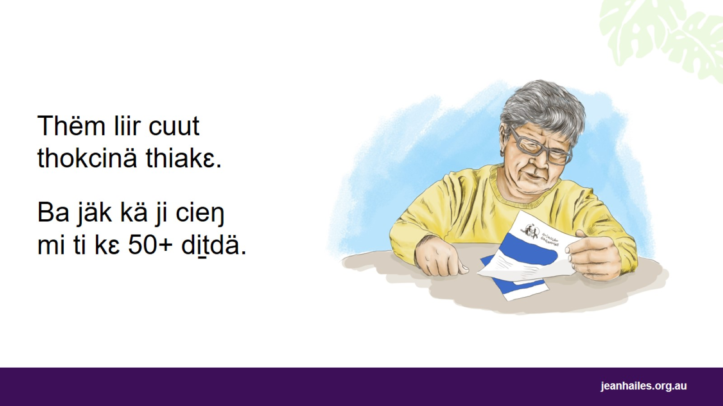
Notes:
Kä de thëm ɛmɛ kulɛ la̱t idi?
Them ba jak kä ji cieŋ kɛ duɔp dhɔɔru kɛ kɔr run ni da̱ŋ mi ci cop kä run ti 50.
Mi /keni ji thɛm, yɔt telepon National Bowel Cancer Screening Program kɛ 1800 627 701 kiɛ ruacni kɛ kimdu kiɛ luäk kim.
Bä kulɛ ŋäc i bä la̱t idi?
Mi ci them cop ciëŋdu, bɛ ben kɛɛl kɛ waragk mi bi ji nyuɔth min bi la̱t
Thëmm ɛmɛ thia̱kɛ thia̱k i deriɛ la̱t ciëŋ.

Slide 24
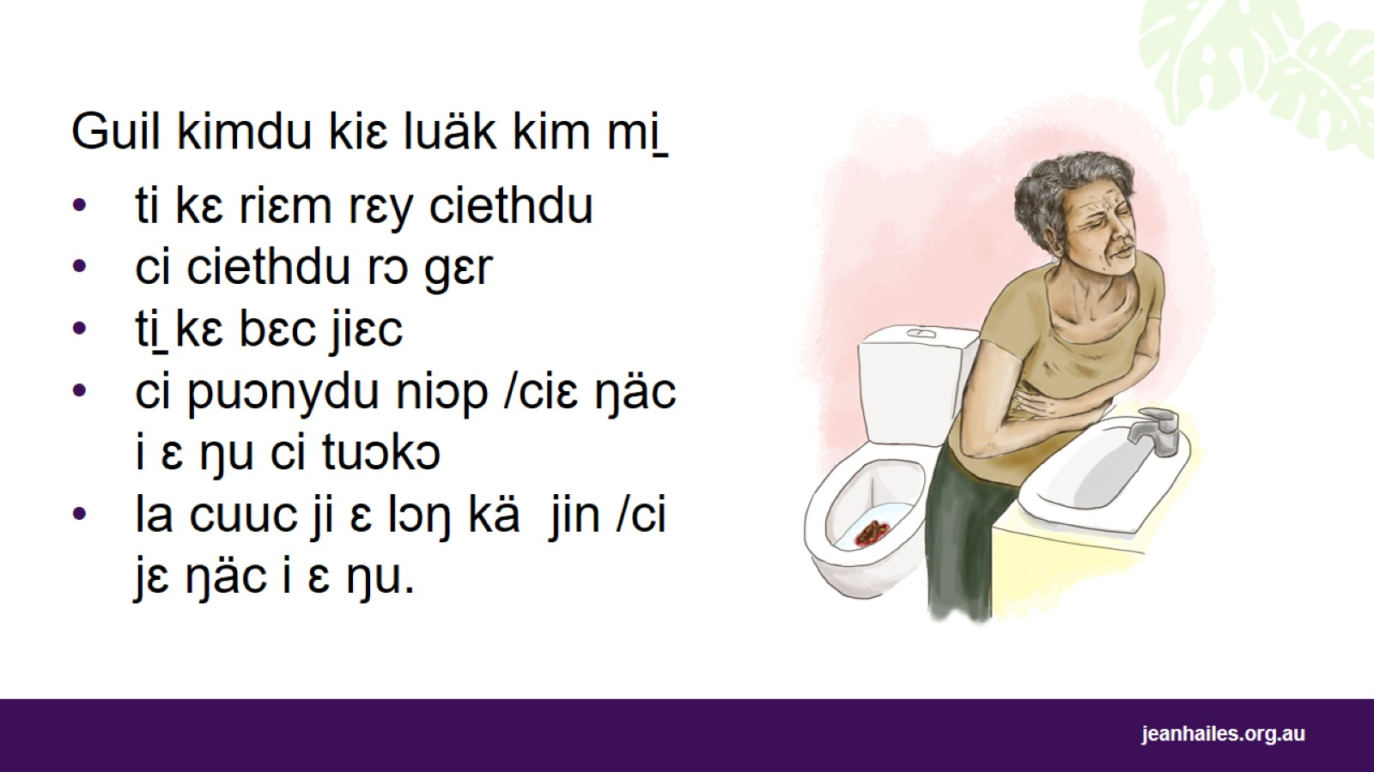
Notes:
liir cuut thokcinä /ca te kɛ nyuuth min payɛ rɔ tok.
Ɛ jɛn gɔaa kɛ jɛ mɔ ɛn ɣöö deri mal wä kimdu kiɛ luäk kim kɛ pɛth mi te kɛ mi ci nɛn mi gɛr rɔdɛ kä titi̱:
Mi te kɛ riɛm mi te rɛy ciäthdu.
Ciethdu cɛ te kɛ däk kɛ ta̱a̱ in la tey jɛ ni wen, cetkɛ mi dɔŋ cɛ buɔm, lawɛ kiɛ te kɛ däk mi dɔŋ.
Jin la cuuci ɛlɔŋ kä /ciɛ ŋäc i ɛ ŋu
Jin ci nuän kä /ciɛ ŋäc i ɛ ŋu
Jin ti kɛ bɛc jiɛc kiɛ jek rɔdu ciɛ cɛ ji puat.

Slide 25
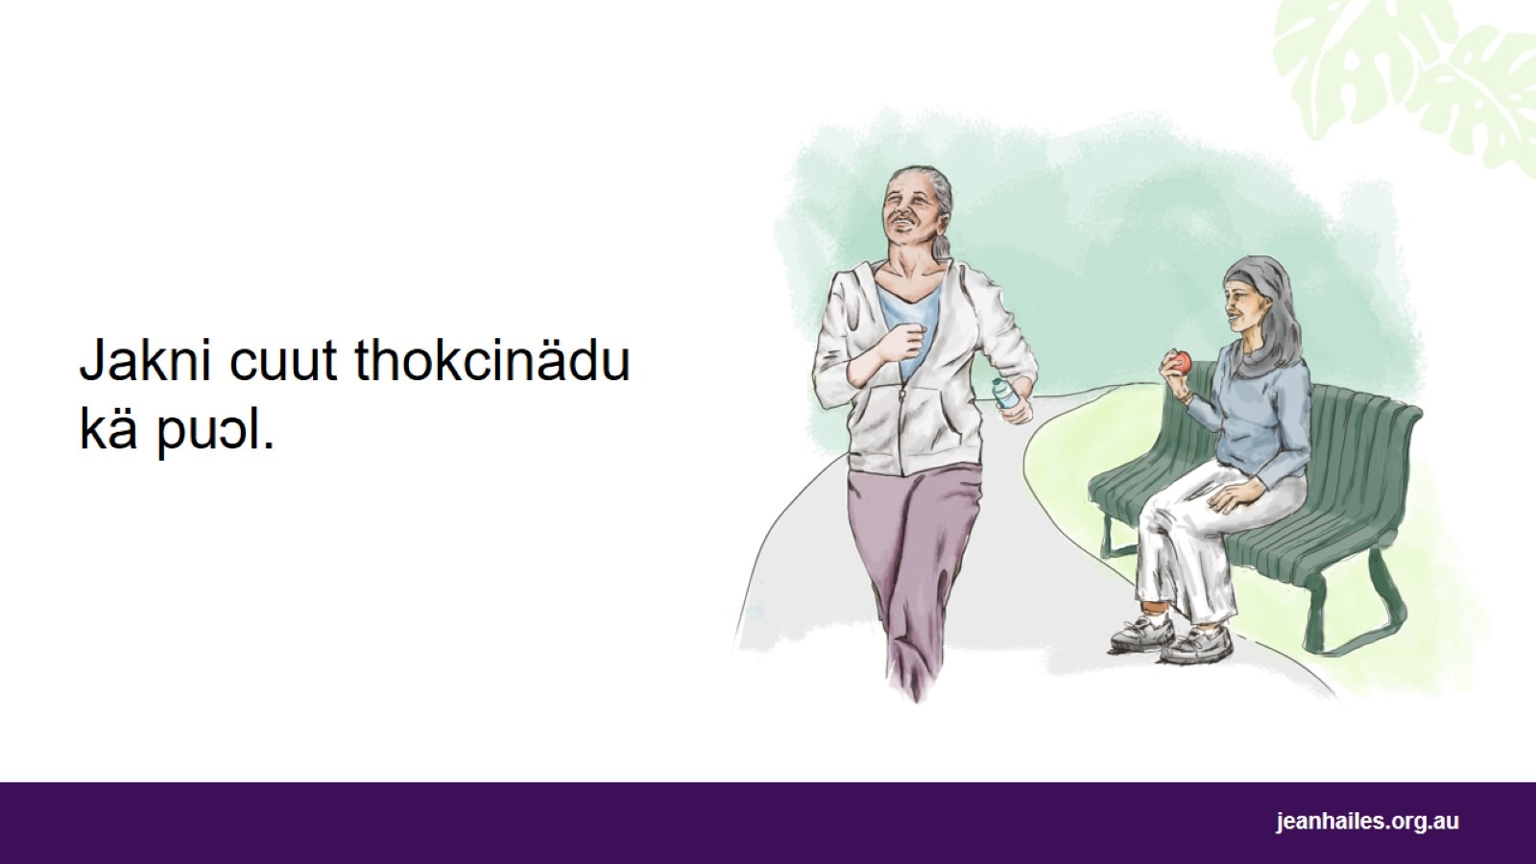
Notes:
De ŋu la̱t kɛ ɣöö de cuut thokcinädä jakä puɔl?
Deri cuut thokcinädu jakä puɔl mi:
/ci määth kɛ tap
Jakni thiɛk puɔlä puaanydu kä päär
Cam ni kua̱n ti thil thiɔl
/cu math kɛ kɔaŋ
Mathi kɛ pi ti ŋuaan
Rieny ciöku
Ɛ ji la gueckɛ kɛ them kɛ kɔr run ni da̱ŋ rɛw kɛ kɔr kä mi ci runku cop kä 50 di̱tdä.

Slide 26

Thëm kɛ tɔ̱ɔ̱c puɔlä puaany

Slide 27
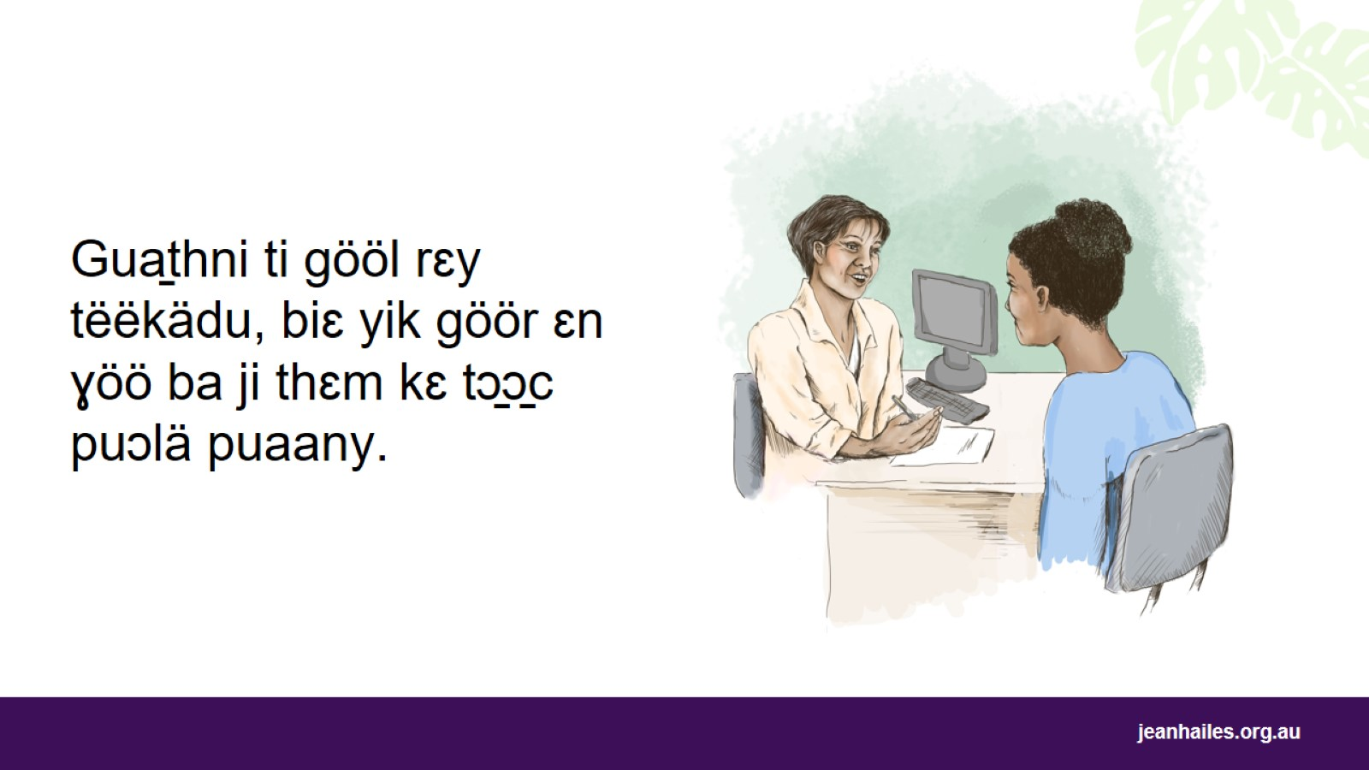
Notes:
Ɛn thëm tɔ̱ɔ̱cä puɔlä puaany ɛ ŋu?
Mi gööri thëm kɛ tɔɔc puɔlä puaany guil kimdu kiɛ luäk kim kɛ:
Ruacni kɛ kui tɔ̱ɔ̱cä mi gɔaa
Ruacni kɛ cuɔŋdu mi te kɛ ram kɛl mi göör yɛn rɔdun
Ruacni kɛ cuɔŋdu mi caariɛ jɛ i bi ruet kiɛ /ciɛ göör i bi ruet.
Ruacni kɛ kui kä ɣöö deriɛ ŋäc mi deri rɔdu gaŋ kɛ ruet mi /ciɛ göör i bi ruet
Göörɛ ɛn ɣöö ɛ ji thɛmkɛ kɛ guec wath
Ɛ ji thɛmkɛ kɛ juäth tin la dɔapkɛ kɛ tɔ̱ɔ̱c (STIs).
Ɛ ney gööri jɛ mɔ i de ji thɛm kɛ tɔ̱ɔ̱c puɔlä puaany?
Te kɛ luɔtni ti nyin ŋuaan ti de ji them kɛ jɛ kɛ tɔ̱ɔ̱c puɔlä puaany
Mi tok jɛ ɛn ɣöö gööri maar tɔ̱ɔ̱cä
Ci te tɔ̱ɔ̱c ɛ /keni rɔ gaŋ me tɔ̱ɔ̱ci Tɔc kä ɣöö /kenɛ rɔdu gaŋ kiɛ tɔ̱ɔ̱c mi /ci gɔaa, ɛ tɔc with thil kɔndɔm mi ca lath (ɛ rɛp rɛp)
Kɔndɔm la rɛ̈ɛ̈tdɛ, kiɛ bɛ pɛ̈ɛ̈n gua̱th in tɔ̱ɔ̱c yɛn.
Deriɛ car I dɔŋ te kɛ ƐTI
Cɔwdu derɛ tɔ̱ɔ̱c kɛ nɛy ti kɔkiɛn
Deri tɔ̱ɔ̱c kɛ nɛy ti ŋuaan ɛ /ci mɔ ɛ ram kɛl
Nyuak nɛy liebɛni kɛ nɛy kɔkiɛn ti määth kɛ tap lëëtni, kiɛ ca puanykiɛn biɛl kiɛ ca muɔt.
Mi la tɔ̱ɔ̱cɛ, gööri ɣöö de ji wä thɛm kɛ them tɔ̱ɔ̱cä puɔlä puaany ni ciaŋ.
Mi jek rɔdu duali kɛ kuic kä ɣöö ba ji thɛm kɛ tɔ̱ɔ̱c puɔlä puaany, kimni kɛnɛ luäk kimni ka thi̱n ba ji luäk ɛ kɛn.

Slide 28
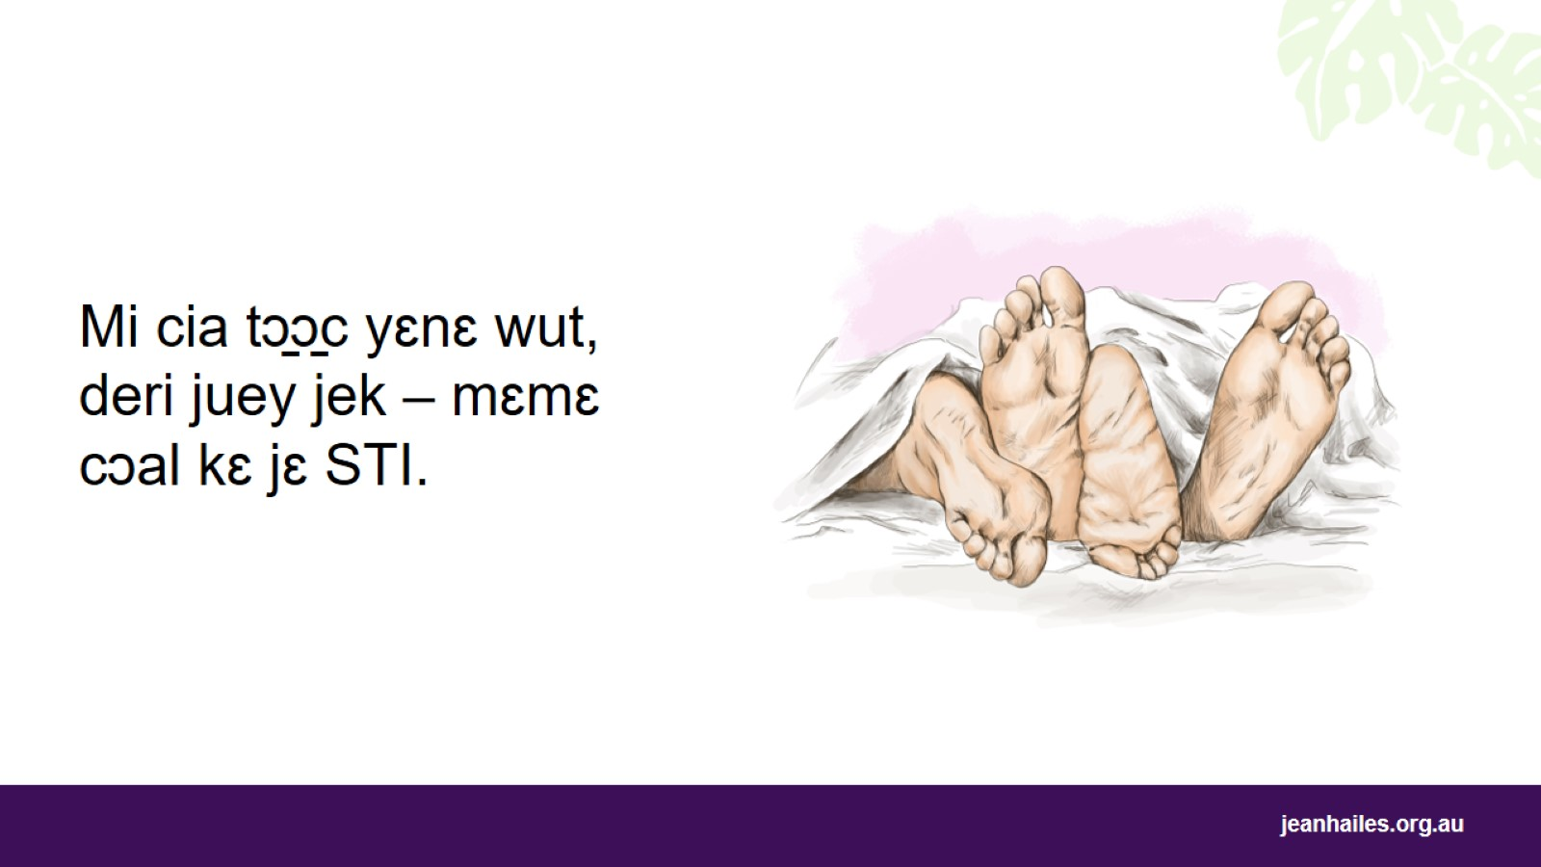
Notes:
STIs ɛ juey mi la jekɛ mi ci wut tɔ̱ɔ̱c kɛnɛ cie̱k. STIs luotdɛ ni sexually transmissible infections.
STIs cɛ ga̱k rɛy ɣɔaa kɛɛliw Te kɛ STIs ti gööl cetkɛ:
genital herpes
chlamydia
gonorrhoea
Wɛ̈th
hepatitis B and C
HIV.
Kä de STI kulɛ jek idi?
Jin deri STI jek mi jin:
Mi ci tɔc kɛ wut kiɛ ciëk ɛ /keni rɔdu gaŋ
Mi ci cul lath thodu kiɛ thok muɔr
Mi ci cul thia̱p, thok muɔr, mur kiɛ liɛl kɛɛl
Thia̱p piini puaany ram mi dɔdiɛn.
Mi ka̱n STIs mal jakä gɔaa kɛ wal, de kɛn:
jiöny kɛnɛ bɛc nööŋ
Deriɛ ciëk jakä kä ɣöö /cɛ de da̱p kɛ gaat
Nööŋɛ riɛk puɔnydu mi de jäny kɛ guäth mi bäär.

Slide 29
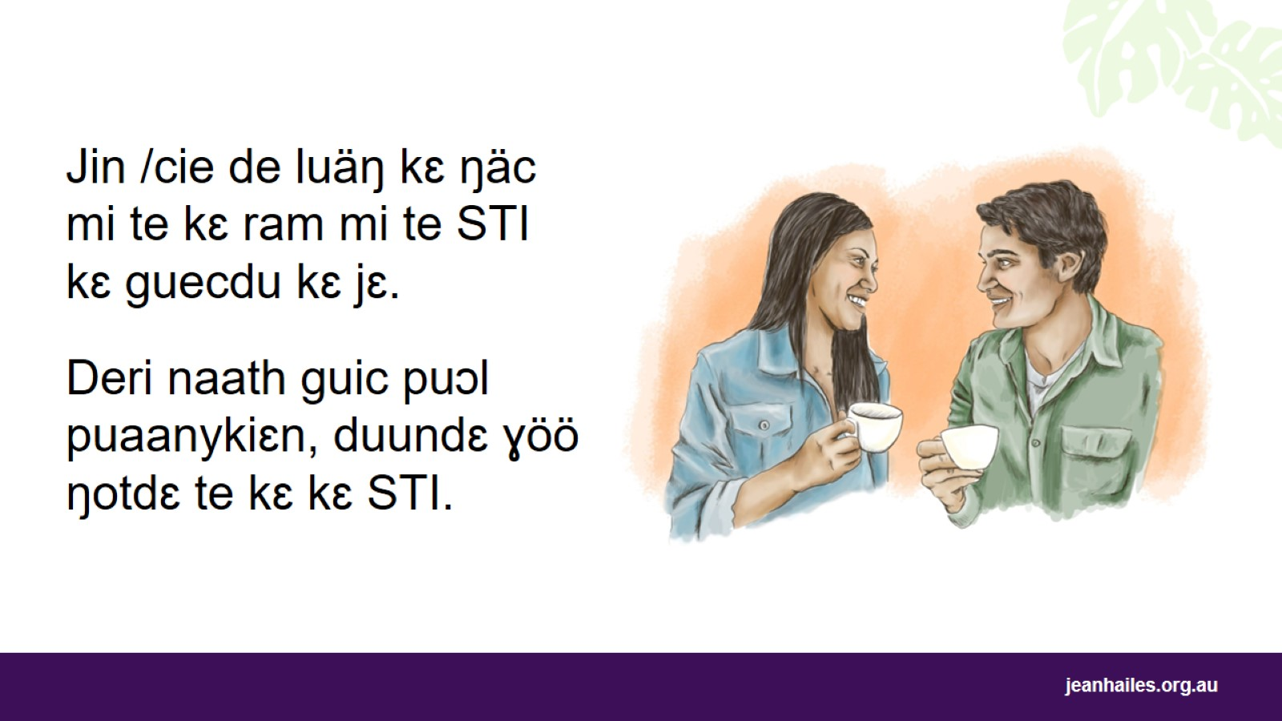
Notes:
Jin /cie de luäŋ kɛ lär kɛ guecdu kɛ raan mi te STI. /Cäŋ mi guic ji raan bumɛ kä puɔl puɔnydɛ, ŋotdɛ derɛ te kɛ STI mi de ram mi dɔ̱diɛn wä dɔp.
Luotdɛ rɔdɛ ɛn ɣöö deri te kɛ STI kä /cie de ŋäc.
Tha̱a̱ŋ gua̱thni te kɛ nyuuthni ti derɛ nyoth ji kiɛ ram mi dɔdiɛn ɛn ɣöö deri te kɛ STI.
Tha̱a̱ŋ nyuuthni titi kɛn tin:
Bɛ̈c, tuäl, da̱y gupä, kiɛ jiöny cuɔl, tho muɔr, liɛl kiɛ thok
De pi ti /cia ba̱ raar ni wen ben raar kä cul, mur kiɛ liɛl
Bi thok muɔr kiɛ mur ɛ mi diɛ̈r, bɛcɛ, kuukɛ jɛ, kiɛ ŋuänyɛ jiäk
Puɔt kɛnɛ ŋuät kä cul, thok muɔr, mur kɛnɛ liɛl
Bɛ̈c kiɛ löny riɛm mi tɔc wut kɛnɛ ciëk
Bɛ̈c mi wi̱i̱ raar.

Slide 30
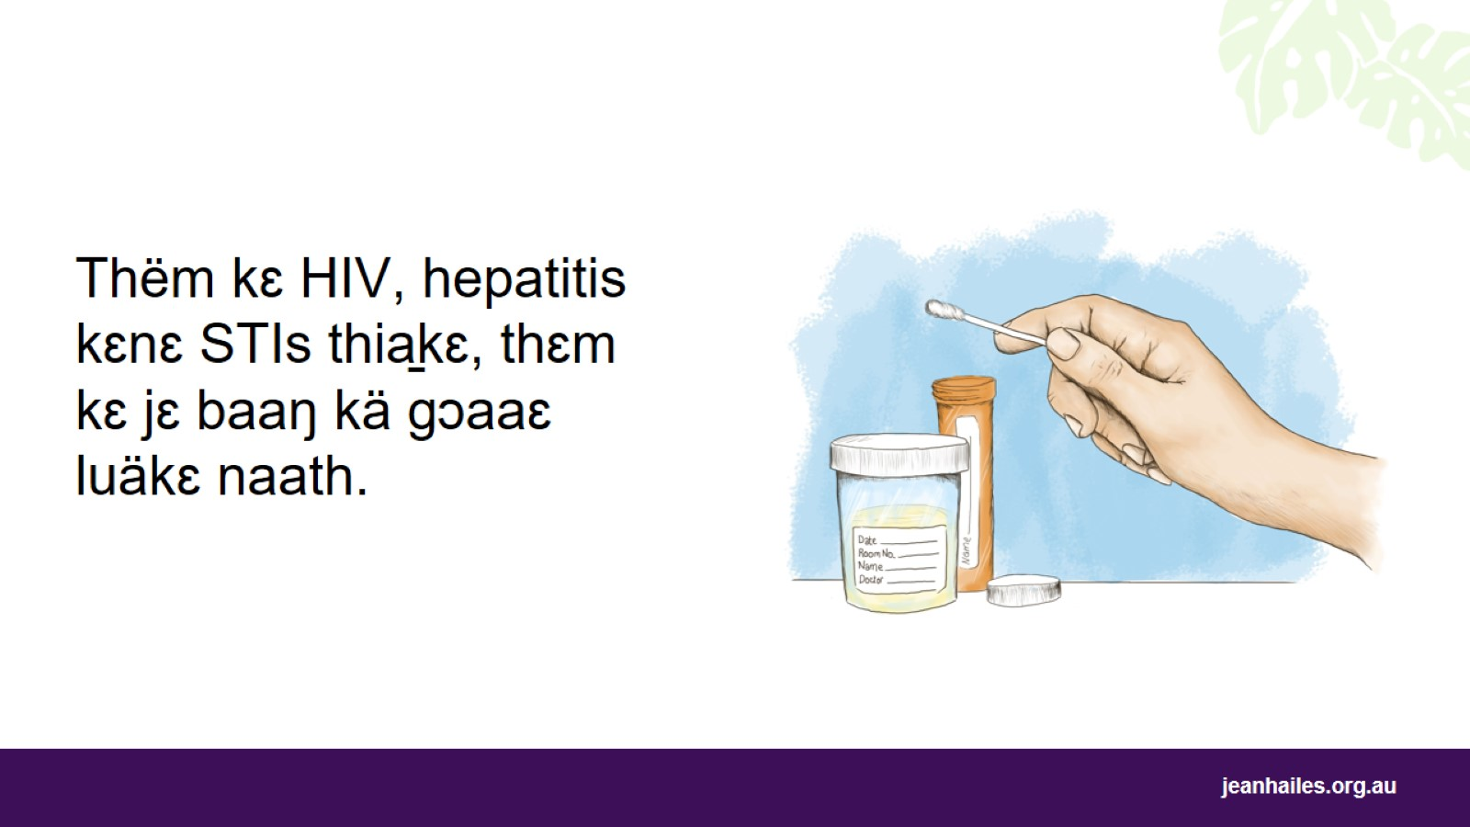
Notes:
Mi ti kɛ diɛw i dɔŋ ci juey ji käp, jin werkɛ ɛ ji wa thɛm.
Thëm kɛ HIV, hepatitis kɛnɛ STIs thiäkɛ, thɛmkɛ kɛ baaŋ kä gɔwkɛ kɛ ɣöö dekɛ la̱t.
Mi ti kɛ diɛw i dɔŋ ci juey ji käp, jin deri mal wä kɛ pɛth duel wäl. Mɛmɛ bɛ ji luäk kɛ ɣöö bɛ mal gɔaa kɛ pɛth kä bɛ ji pen ɣöö /ci jueydu ram mi dɔŋ bi dɔ̱p
Kä ɛ winith de ɣä wä thɛm thinɔ kɛ STI?*
Jin deri thëm STI la̱t kä:
Gua̱th duel wa̱lu
Gua̱th puɔlä puaanydu
Duel wäl tɔcä puɔlä puaany
Duel wäl ciëŋ
Ɛ ŋu de la̱tɔ mi pöcä?
Mi jek rɔdu pöci kɛ kui thëm STI, titdɛ ɛn ɣöö kimni kɛnɛ luäk kimni:
/Ca ji bi luk ɛ kɛn
Lätni them ni ciaŋ ɛ la̱tdiɛn ɛn ɣöö ba ji guic ɛ kɛn
/ca tin ca la̱t kɛ kuidu bi nyuak kɛ nɛy kɔkiɛn.
Mi diɛri kɛ kui tɛ̈ɛ̈ kädu, jin ba̱ deri wä duel wa̱l mi dɔŋ /cia mɔ kimdu kɛnɛ luäk kim tin la we kä kɛ ni pen.
Chlamydia
Mään ti te kɛ run 30 dieth kä tɔc kɛ wutni göör kɛn ɣöö wä raariɛn thɛm kɛ Chlamydia kɛ ruɔn.
Chlamydia derɛ ji jakä ɣöö /ci de mal ruet Riw mään tin te kɛ Chlamydia thil mi nyothɛ kɛ, kɛ ɣöö inɔ /ci kɛn ɛ ŋäc i te kɛ kɛ.
*Läär kä both: Nyuuthniks gua̱th thëm tɔcä puɔlä puaany tin thiek kɛ kɛ.

Slide 31
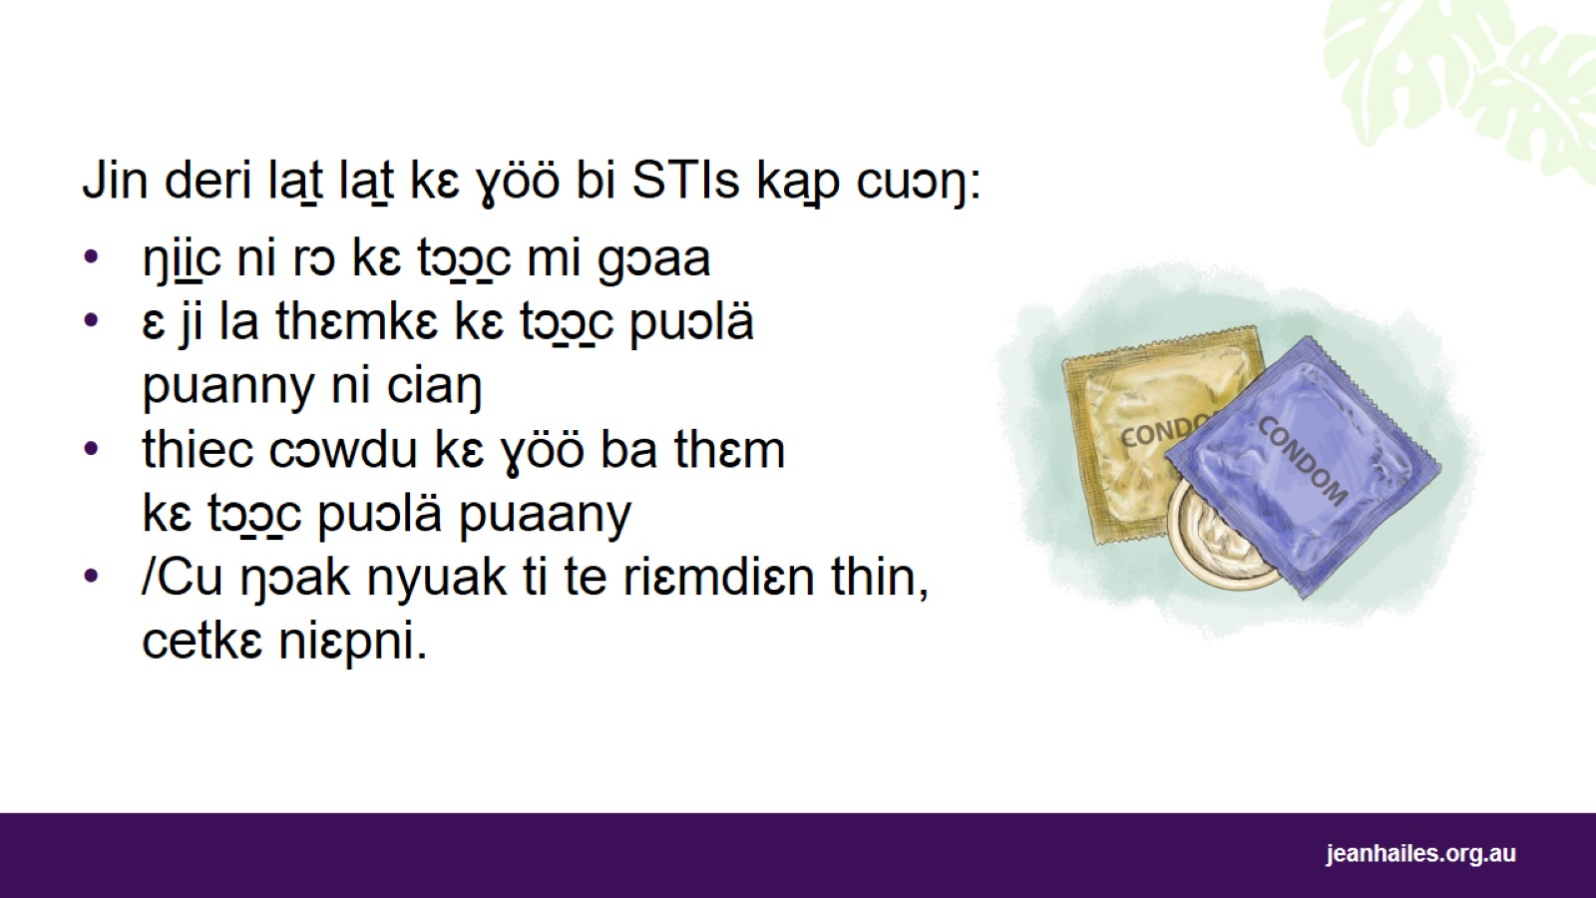
Notes:
Gua̱th da̱ŋ 4 ti deri STIs ka̱p cuɔŋ kɛ jɛ:
ŋi̱i̱c ni rɔ kɛ tɔ̱ɔ̱c mi gɔaa - /cu cɔwdu kiɛ ciëkdu jakä ɣöö bi piw puanydɛ pen puɔnydu cetkɛ piw ti bä raar cuol wutdä, riɛm, kiɛ piw tin bä raar mur ciëk Lap ni kɔndɔm ɛ la̱thi, ŋuɔɔt kɔndɔm kiɛ pul lath ni jɛ gua̱thni dial mi gööri tɔc yɛnɛ cɔwdu, /cä ti kɛ bath (löny riɛm)
Mi la tɔc yɛn cɔwdu, lapni tie kɛ them tɔcä puɔlä puaany ni ciaŋ.
Mi tok jin tɔc kɛ ram mi /ken yɛn met tɔc ni wen, ɛ ji wä thɛm kɛ tɔc puɔlä puaany kä thiec jɛ kɛ ɣöö de wä thɛm bä.
/Cuarɛ niepɛni nyuak, kuak bili puaany, rɛ̱ɛ̱t, kiɛ tin kɔkiɛn tin te kɛ kɛ riɛm ram mi dɔdiɛn.

Slide 32
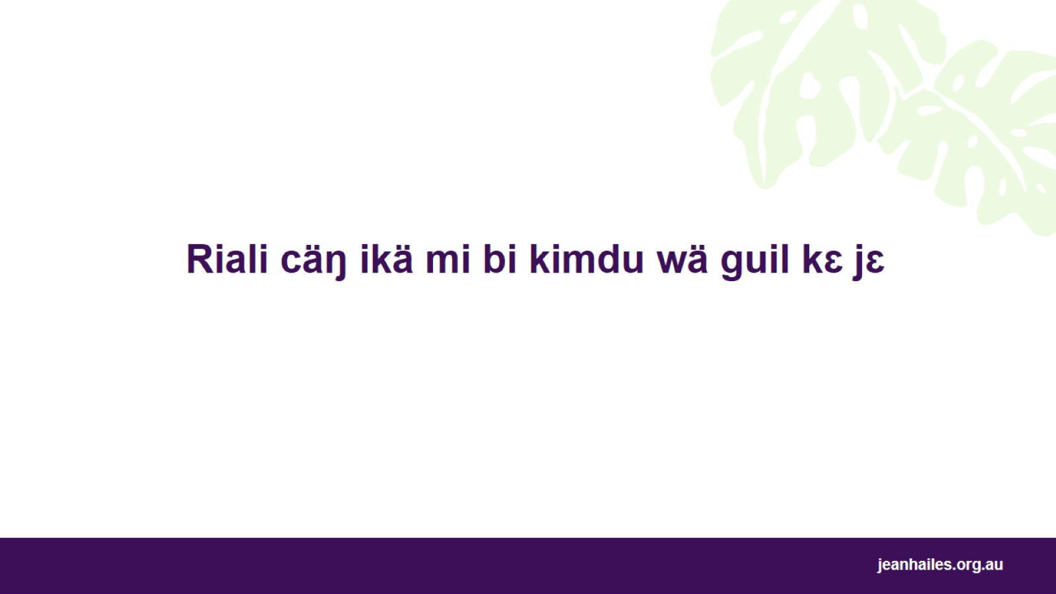
Riali cäŋ ikä mi bi kimdu wä guil kɛ jɛ

Slide 33
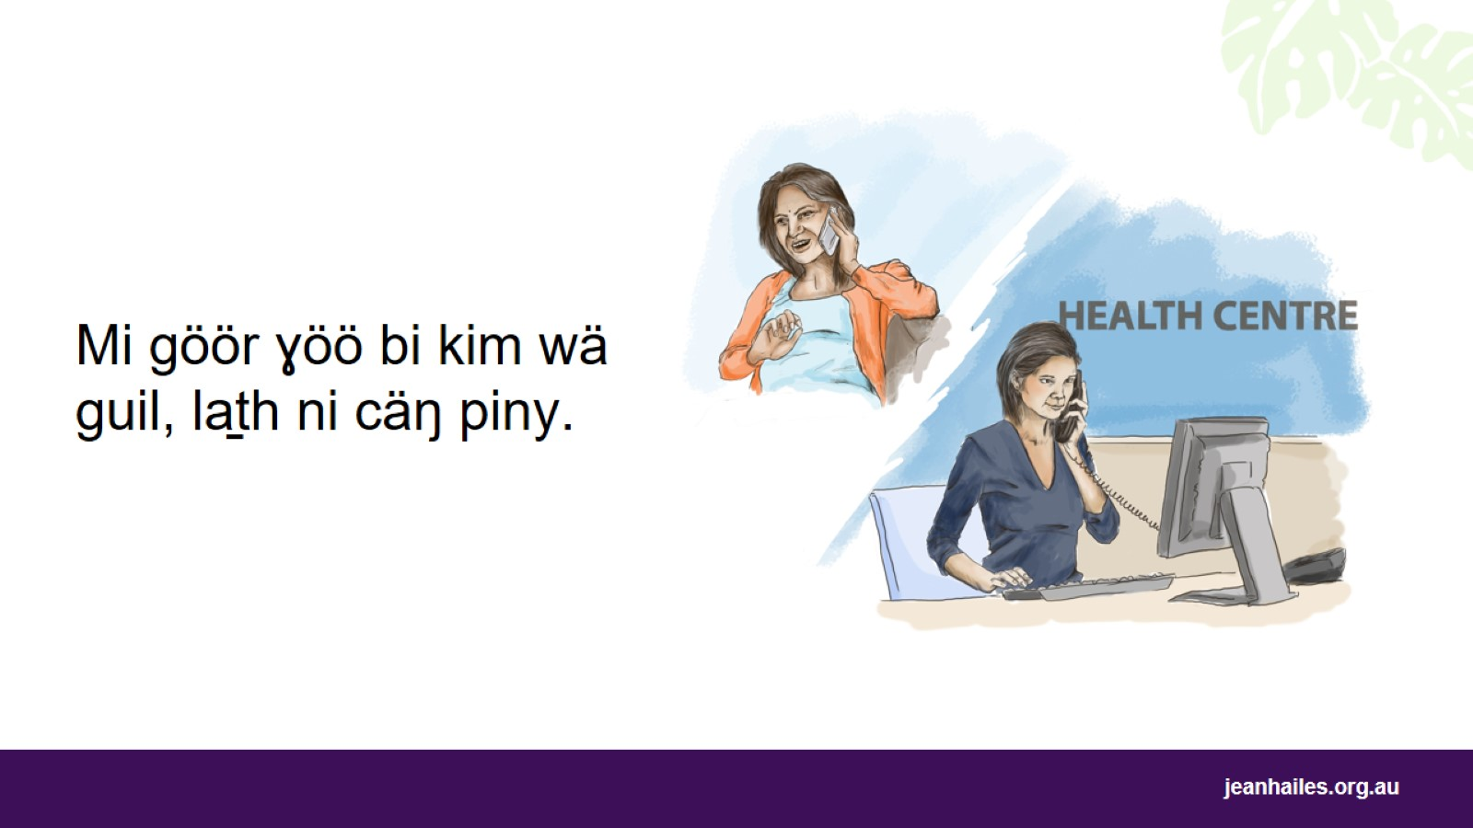
Notes:
Mi göör ji gɔaalu ɣöö ba kim guil, ɛ kɛn cäŋ rialikä kɛ pɛth kɛ ɣöö cäŋdu min ci rialikä i bi kim wä guil kɛ jɛ bɛ ni̱n ti tɔt naŋ.
Mi riɛk mi pay tuɔk, yɔ̱t 000
Kä de cäŋ wä guil kim rialikä idi?
Deri cäŋ rialikä mi deri kimdu wä guil kɛ jɛ kɛ:
Yɔ̱t telepon guäth la̱t puɔlä puaany
Wer guil gua̱th puɔlä puaany
Deriɛ cäŋ rialikä kɛ intɛrnɛt mi te website thin.
Mi ci cäŋ wi̱i̱ guil kim rialiakä, de jin:
Deri thiec kɛ kim mi ŋuɔɔt
Deri thiec kɛ luɔc thok – de jin thiec kɛ luɔc thok teleponä, kɛ ŋuɔɔt mi de thok loc kiɛ luoc thok mi dɔdiɛn rɛy weni tin kɔkiɛn. La̱a̱t ji locä gɔrä kɛnɛ luɔc thok (TIS National) kɛ 131 450
Thiecni kɛ ɣöö deri cäŋ rialikä ni gua̱th ɛmɔ mi göör ɣöö ba mɔ bɛ̈c puɔnydu ɛlɔŋ mal wä guil duel wa̱l.
Thiecni kɛ yiöw da̱ŋ di bi yuɔr piny tɔ kɛ cäŋ in we guil kimdu
Mɛk gua̱th mi ciɛk kiɛ bäär kɛ cäŋ in we ji duel wa̱l
Thiecni kɛ gua̱th mi ciɛk mi gööri ɣöö ba ji moc wäl
Thiecni kɛ gua̱th mi bäär mi bi kimdu wä guil kɛ jɛ mi gööri ɣöö te kɛ ti bia wä lat yɛnɛ jɛ.
Jin göör ɣöö bi cäŋdu däk yɛnɛ ji gɔalu tin göör ɣöö ba kim wä guil.

Slide 34
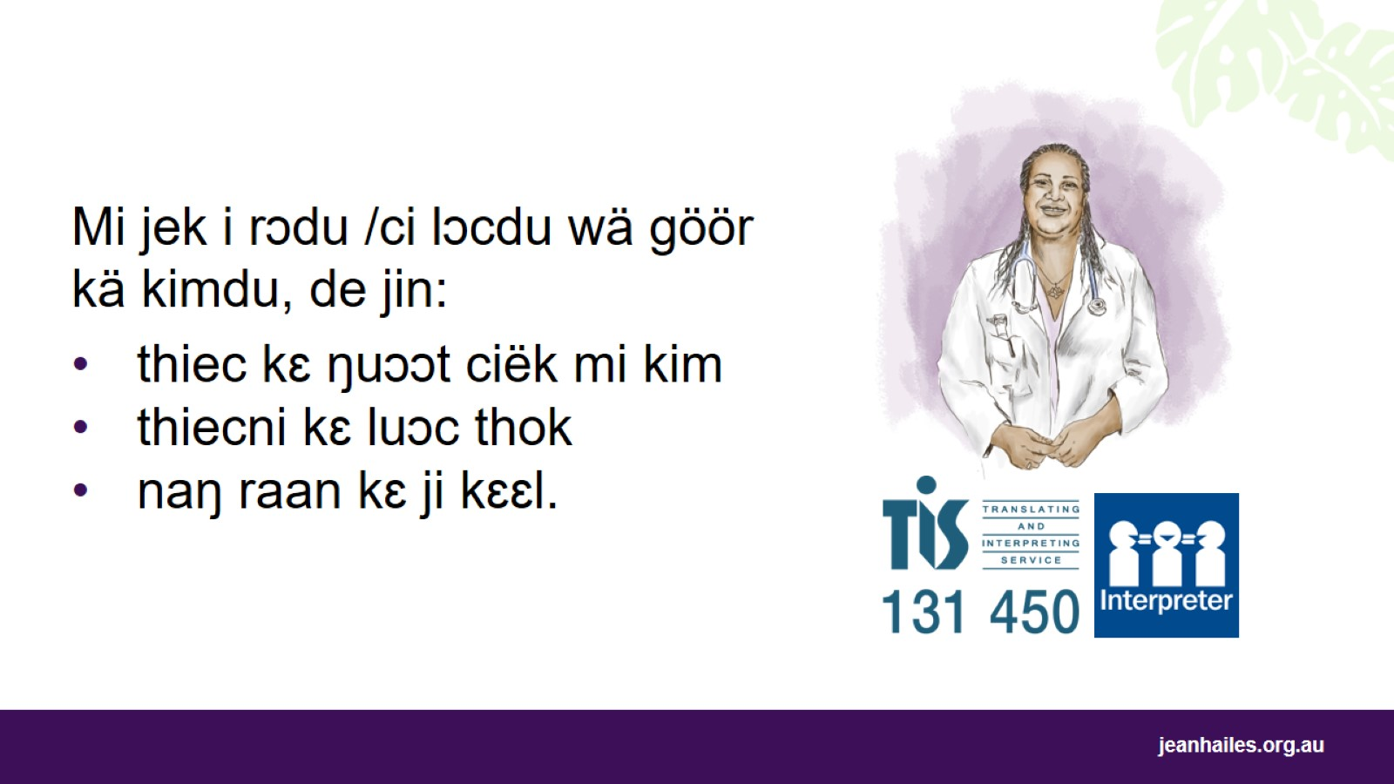
Notes:
Ɛ ŋu mi de tuɔk mi /ci lɔcdu wä göör kä kim?
Titit kɛ ŋɔak ti de jin kɛ la̱t kɛ ɣöö deri rɔdu jakä buɔm kä deri t ekɛ ŋäth mi wi̱i̱ kim guil:
Deri thiec kɛ kim mi ŋuɔɔt kiɛ luäk kim
Deri ruac kɛ la̱a̱t ti luɔckɛ thok – Ji nɛy tin luɔc kɛ thok /ci kɛn kɛ nɛy kɔkiɛn kɛ kui cäŋ in ci rialikä
Jin deri raan naŋ kä ciemuɔri, määthdu kiɛ ram mi la luäk ji, duundɛ ɣöö ca ji bi wä luɔc thok ɛ kɛn.
Gɔaaɛ ɛn ɣöö deri rɔdu rialikä kɛ cäŋ in wi̱i̱ guil kim kɛ nhiam ɛ ŋotdi keni ni wä.
Mi thok liŋith /ci thokdu min nhiam, deri gua̱th rialikä kɛ luɔc thok kä deri la̱a̱t luɔc gɔrä kɛnɛ luɔc thok yɔtikä (TIS National) kɛ 131 450.

Slide 35
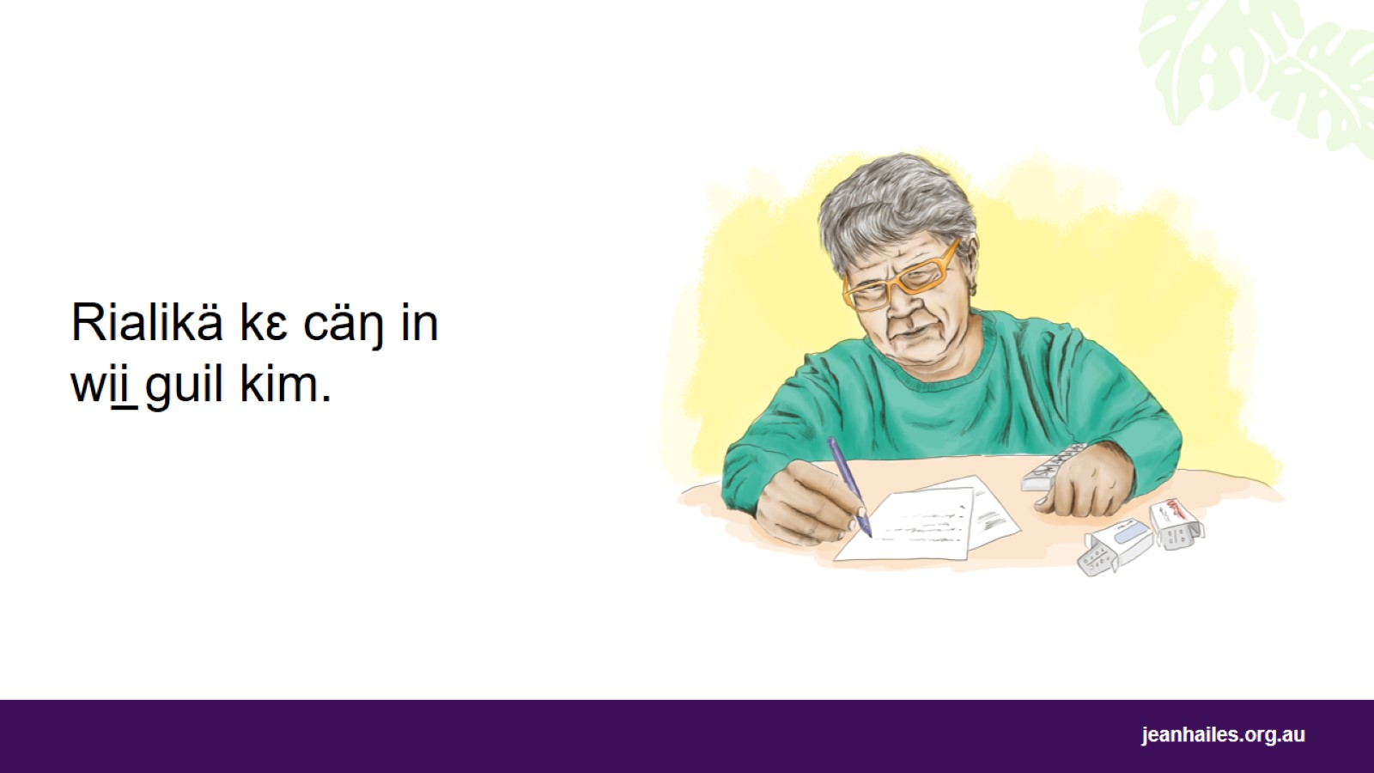
Notes:
De rɔdä kulɛ rialikä idi kɛ cäŋ wä guil kim?
Kɛ ɣöö bi rɔ rialikä kɛ jekdun yɛnɛ kim, gɔɔri ŋɔaakni piny:
Guir ŋɔaak diaal ti gööri i bi wä ruac kɛ kuidiɛn.
Mi te kɛ mi nyoth jueydu, ka tuɔkdɛ ney, kä cɛ jany kɛ pek mi nidi, kä cɛ rɔdɛ tok ni kädi
Wa̱l diaal, baytimɛni kɛnɛ wa̱l tin la tɛ̈tkɛ piny tin ci math.
Wa̱l dial, tin /ci math, cetkɛ wa̱l aspirin, penicillin
Laar juey ɛ diitɛ ŋa̱c jɛ mɔ ci ji kɔŋ ka̱p kiɛ mi ci ram kɛl kɔŋ ka̱p kä ciemuɔri.
Titdɛ kä nööŋnikɛ:
Nööŋni kaat duel wa̱lu, kɛnɛ healthcare/concession card mi tekɛ kɛ ji
Thurkɛ kiɛ laar thëm ɛ ci kɔŋ la̱tɔ
Gɔɔrikɛ piny
De ram mi dɔŋ ji luäk mi gööri luäk.

Slide 36
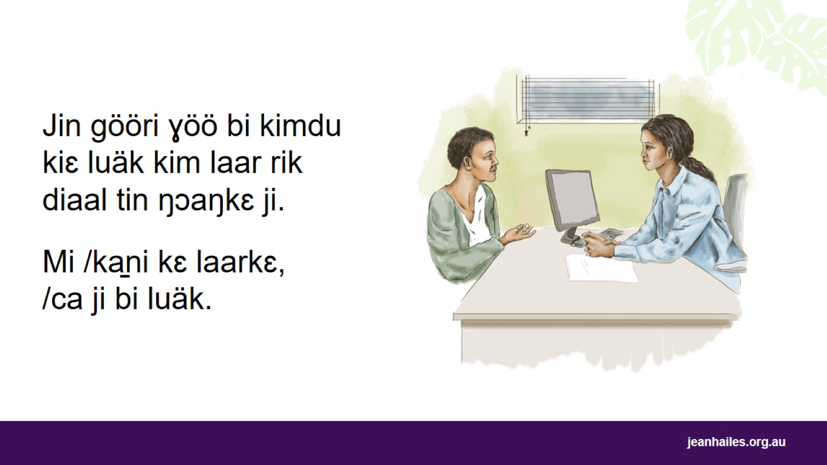
Notes:
Kuɛ la ŋu bä la̱tdɔ kɛ kimdä kiɛ luäk kim?
Ruac gɔaa ni jɛ ɛlɔŋ mi deri laar kimdu kiɛ luäk kim ɛ ɣöö ni ciaŋ lat thuɔk.
Tëkdu, diɛru kɛnɛ cucdu kɛ ti gɔw, ti deri ruac kkɛ kuidiɛn Kimni kɛnɛ luäk kim /ca ji bi luk kiɛ ba ji la̱t jɔɔr.
/Cuɛ car i thilɛ duɔr luɔt kiɛ /cɛ gɔaa kɛ ɣöö biɛ laar.
Jin mi ci ruac kɛ kui tɛ̈ɛ̈niku, /cu dual la̱tni kɛ ŋɔaak dial.
Kɛ kui kä ɣöö ba ji luäk ɛ kim kiɛ luäk kim, göör kɛn ɣöö ba ti diaal ŋa̱c:
ɛ ney mee ci kɔŋ te kɛ juey
Kɛ wal ti kiɛn ca kam ji mɔ. Tha̱a̱ŋ wa̱l /cikɛ lokɛ rɔ kɛ wa̱l tin kɔkiɛn kä de kɛn ji moc juey kiɛ deri te kɛ juey.
Mi te kɛ te däk kɛ ta̱a̱du min wen kɛn tin
Mi la rienyi ciöku, ma̱th kɔaŋ kiɛ tap lëëni.

Slide 37
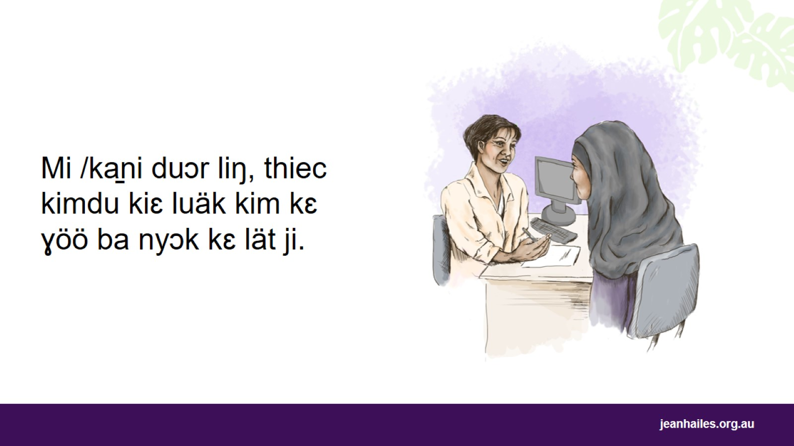
Notes:
Kimdu kiɛ luäk kim dekɛ ruac kɛ kui kä ti nyin ŋuaan ti /ci de mal wä liŋ kɛ pɛth kiɛ /cikɛ de luäŋ kɛ tiɛt.
Jin derɛ ji luäk kɛ ɣöö bi ruac kim kiɛ luäk kim liŋ, jin:
Jin gɔri ŋɔak dial piny
Thiec kimdu kiɛ luäk kim kɛ ɣöö de ti gɔw gɔar piny, cetkɛ ciööt wal
Thiecni mi te kɛ wargak mi ca thur mi deri naŋ ciëŋ kɛ ji kɛɛl.
Luoc min gööri ɛ /keni ni jiɛn kä jiɛni ɛ ciɛ ŋäc ɛn ɣöö ci ŋɔaak diaal wä lɔcdu kä cikɛ liŋ kɛ diaal.
Thiec kimdu kiɛ luäk kim kɛ ɣöö ba ŋɔak nyɔk kɛ lät ji.
Ɛ ŋu mi de tuɔk mi /cien wä duel wa̱l nhɔk?
Mi /ci lɔcdu tɛth kɛ la̱t in la̱t kɛ ji ɛ kimdu kɛnɛ luäk kim kɛnɛ wäl tin kam kɛ ji, thiecni mi te kɛ duɔp duel wäl mi dɔŋ mi de ɣɔn
Thiec kimdu kiɛ luäk kim kɛ ɣöö ba ji lät ŋɔaak dial it gɔw amäni ti /ci gɔw kɛ kui duel wälu kɛ ɣöö bi lääri dial ŋäc ɛ ŋotdɛ keni ni mɛk.
Mi ci te kɛ riɛk kɛ kuic duel wälu, titdɛ:
/Cu wal gɛr baaŋ ɛ /keni kɔŋ ruac kɛ kimdu kiɛ luäk kim kɛ nhiam, kiɛ dɔŋ derɛ ji moc kɛ juey.
Lääri kimdu kiɛ luäk kim rikku diaal ti ŋɔaŋkɛ ji kɛ kuic duel wäl in te thin.
La̱tdɛ kɛɛl yɛnɛ kimdu kie luäk kim kɛ ɣöö ba duel wäl in gɔaa in lot rɔdɛ kɛ ji göör.

Slide 38
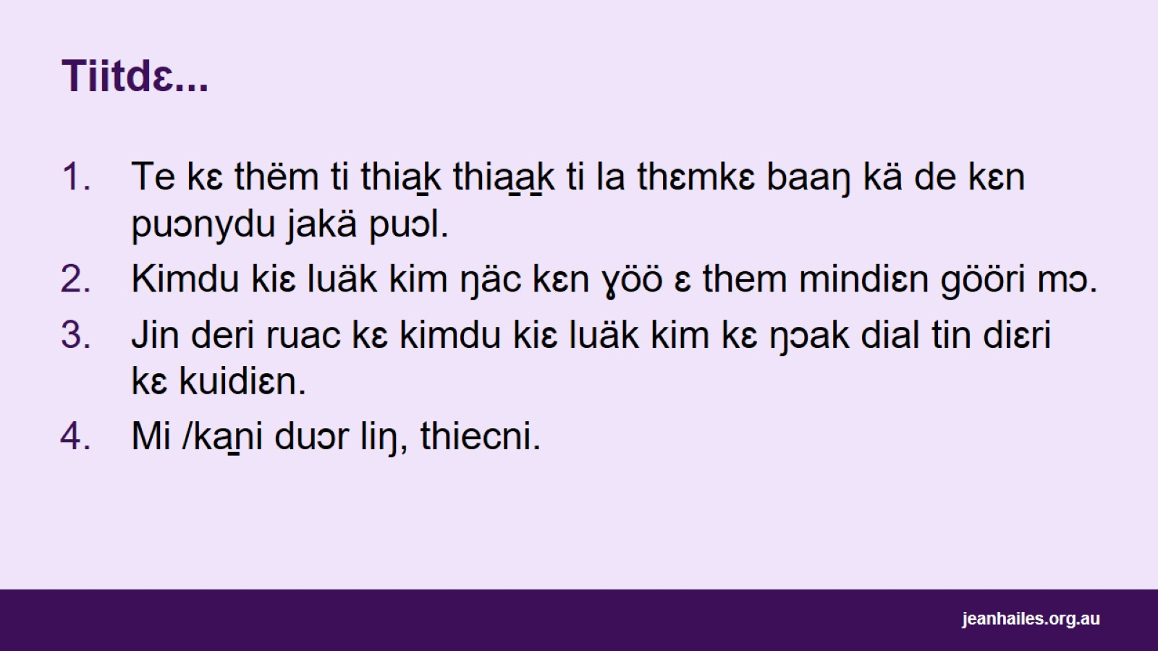
Tiitdɛ...

Slide 39

La̱a̱t gua̱th mi thia̱k
Notes:
Läär kä both: la̱tnikɛ lät puɔlä puaany gua̱th tin thiek kɛ kɛ.

Slide 40


